Slide 1


Музей історії села велика Глуша
Село Велика Глуша
Вул. О. Пасика , 85
Камінь-Каширський р-н,
Волинська обл.

Slide 2

Експозиції музею

Slide 3
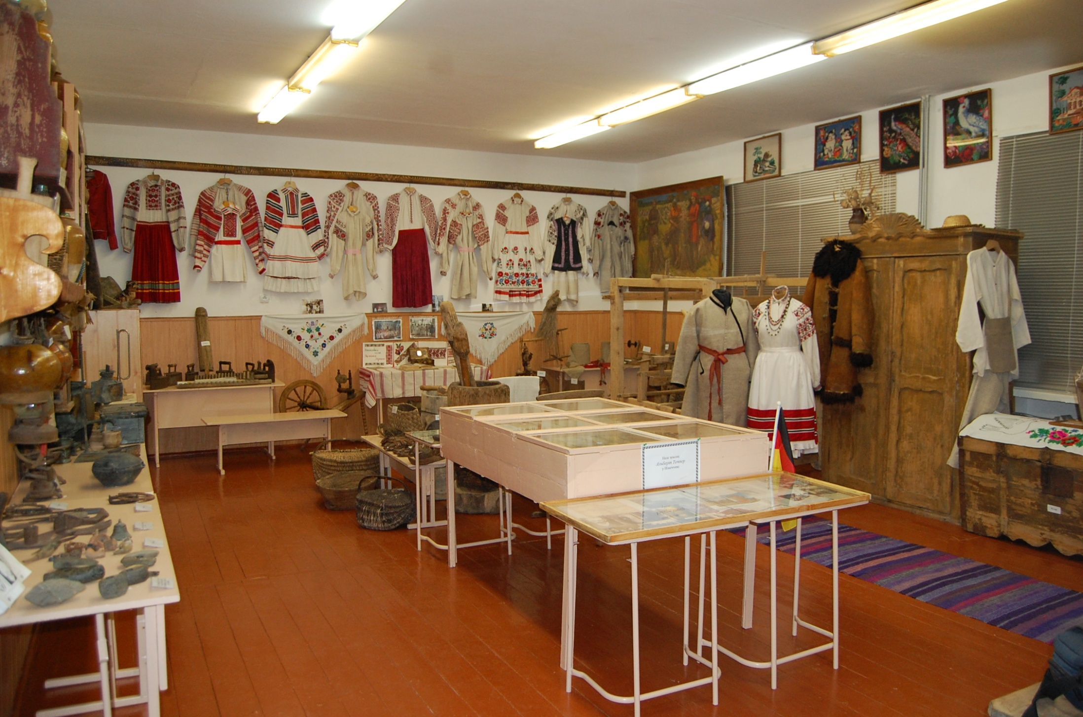

Slide 4
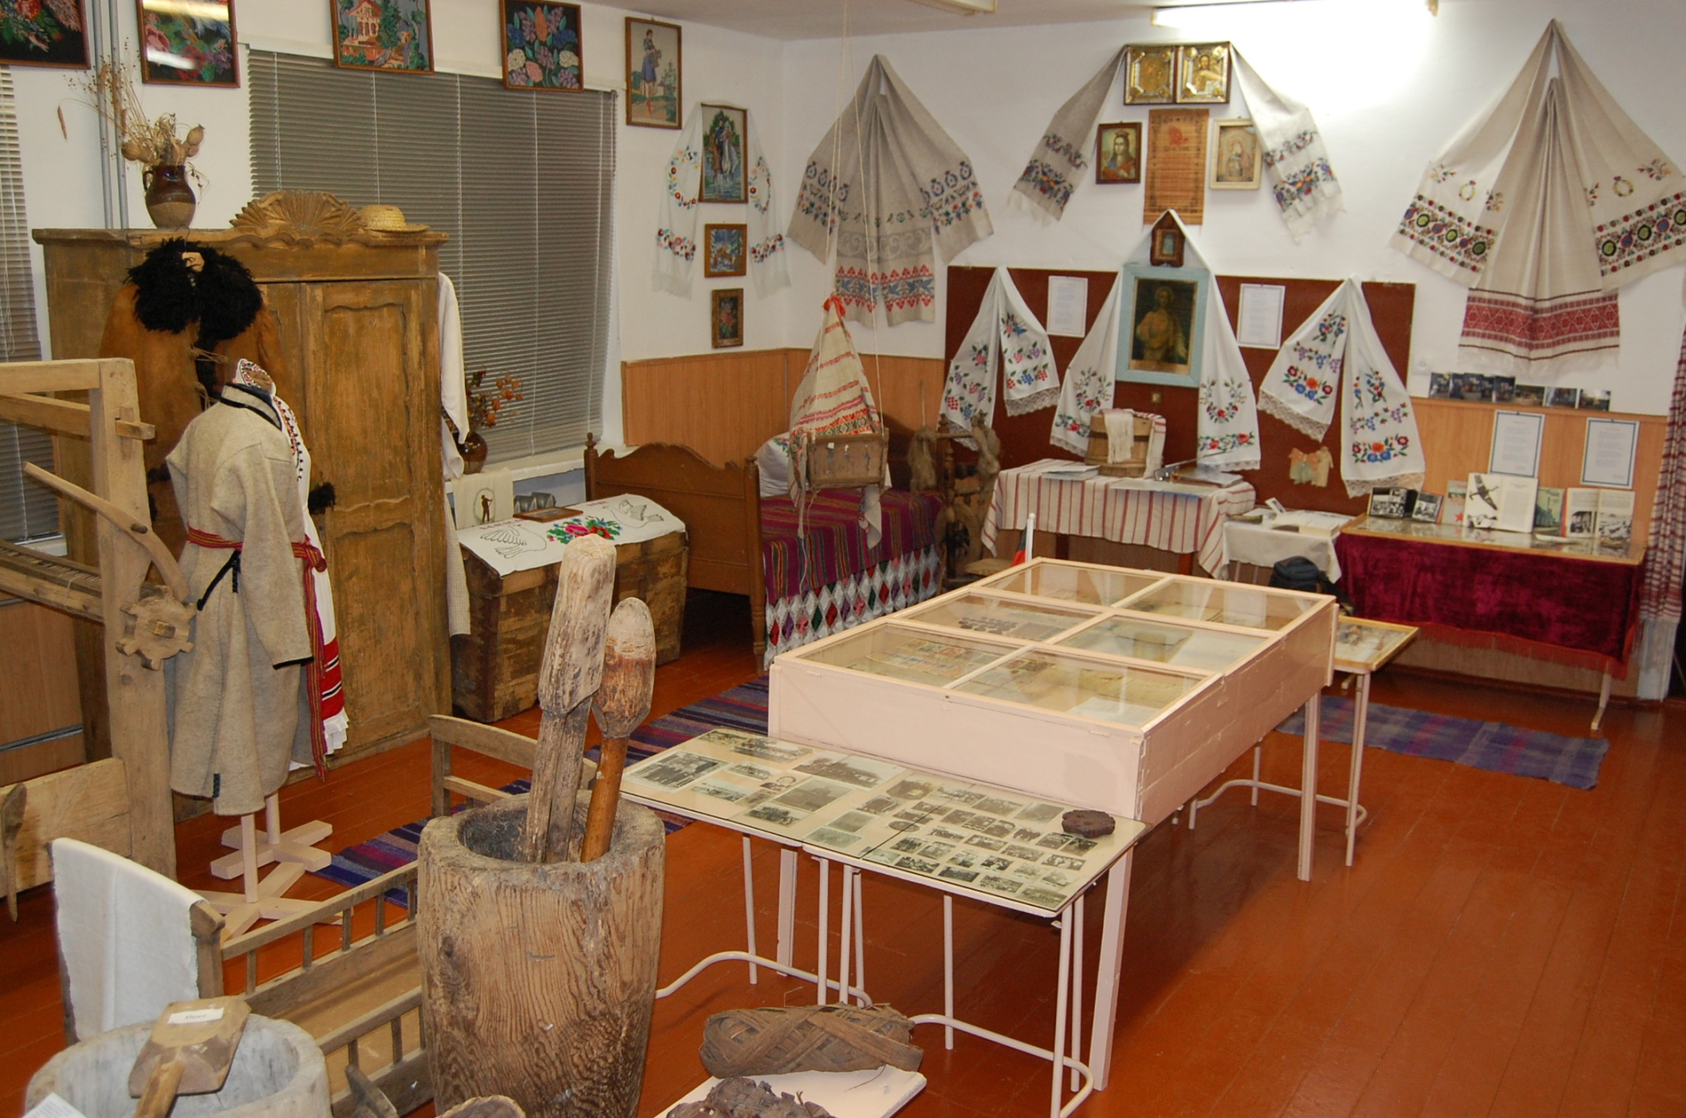

Slide 5
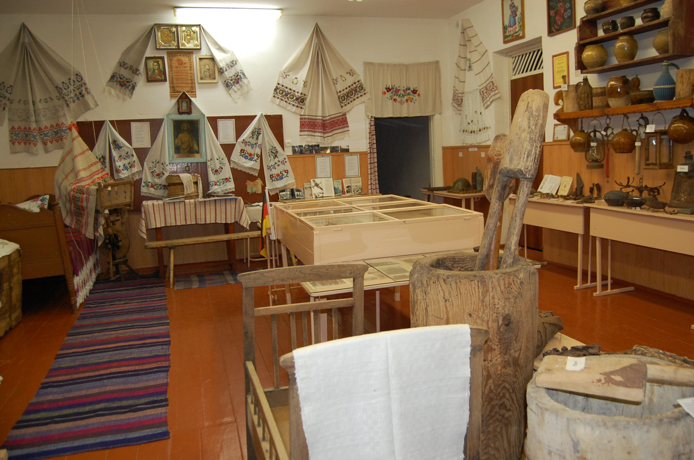

Slide 6
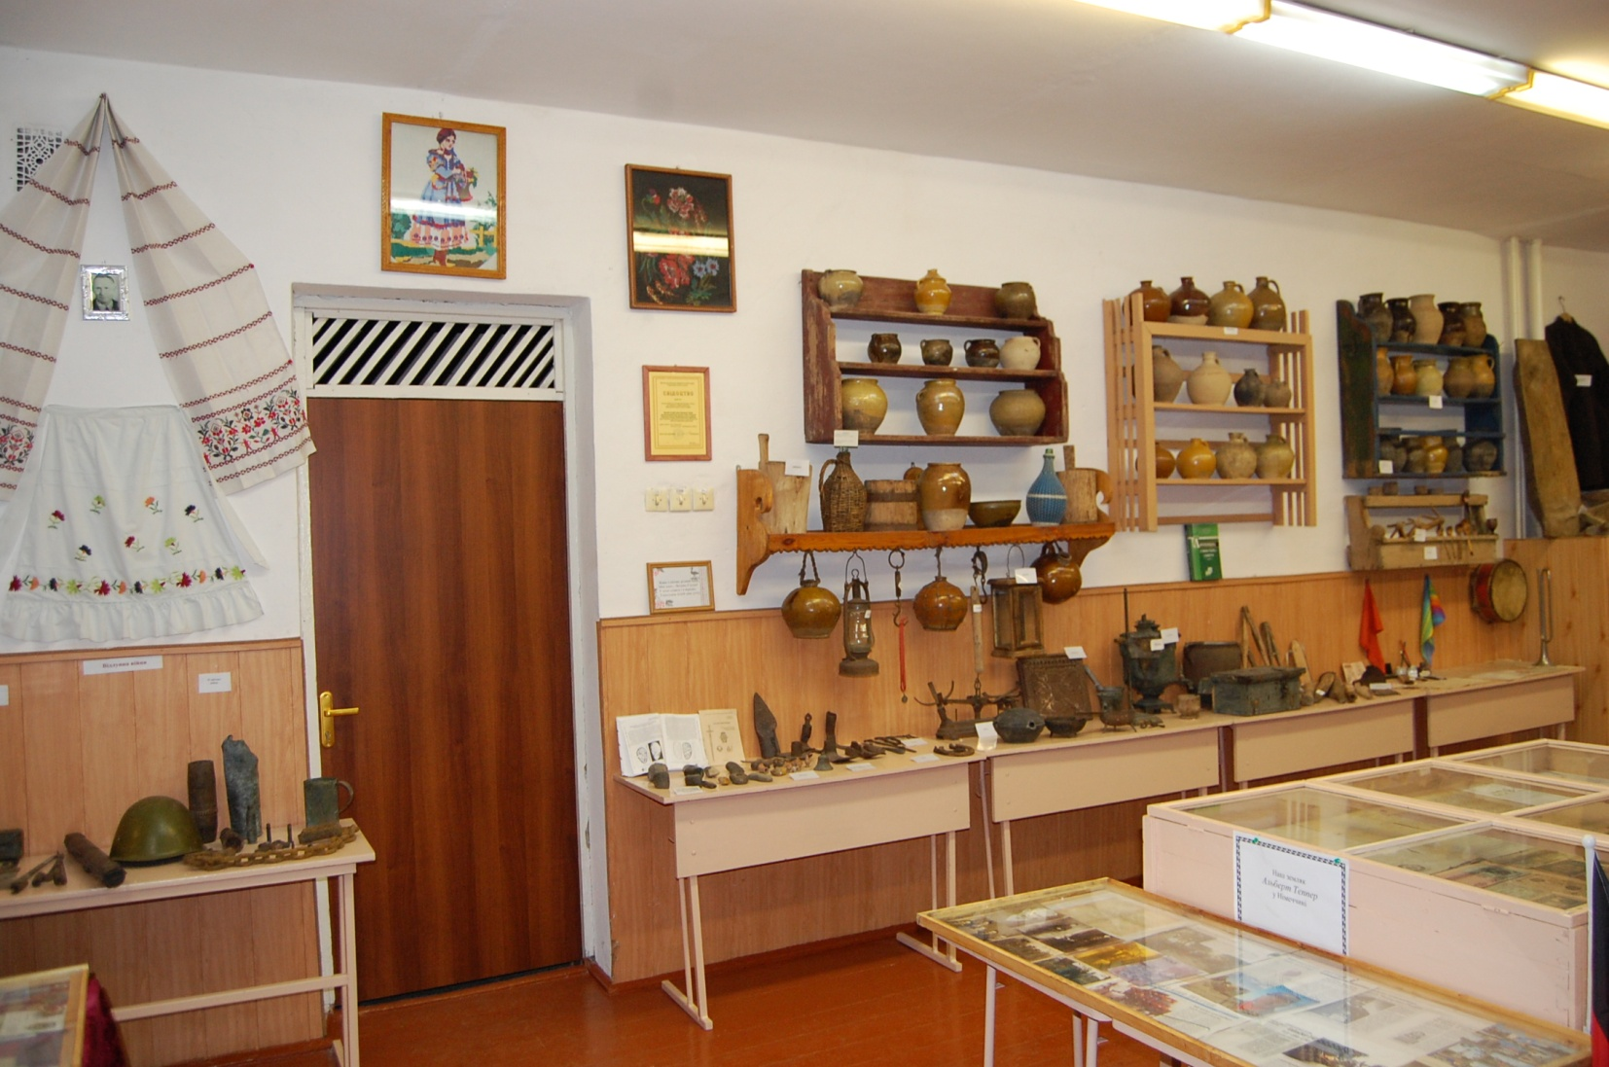

Slide 7
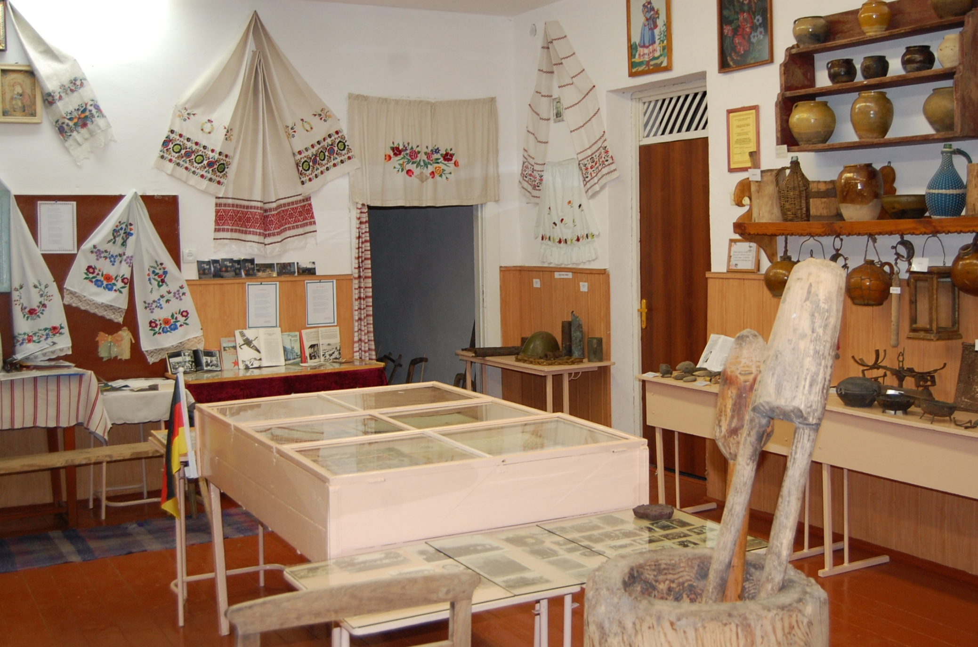

Slide 8
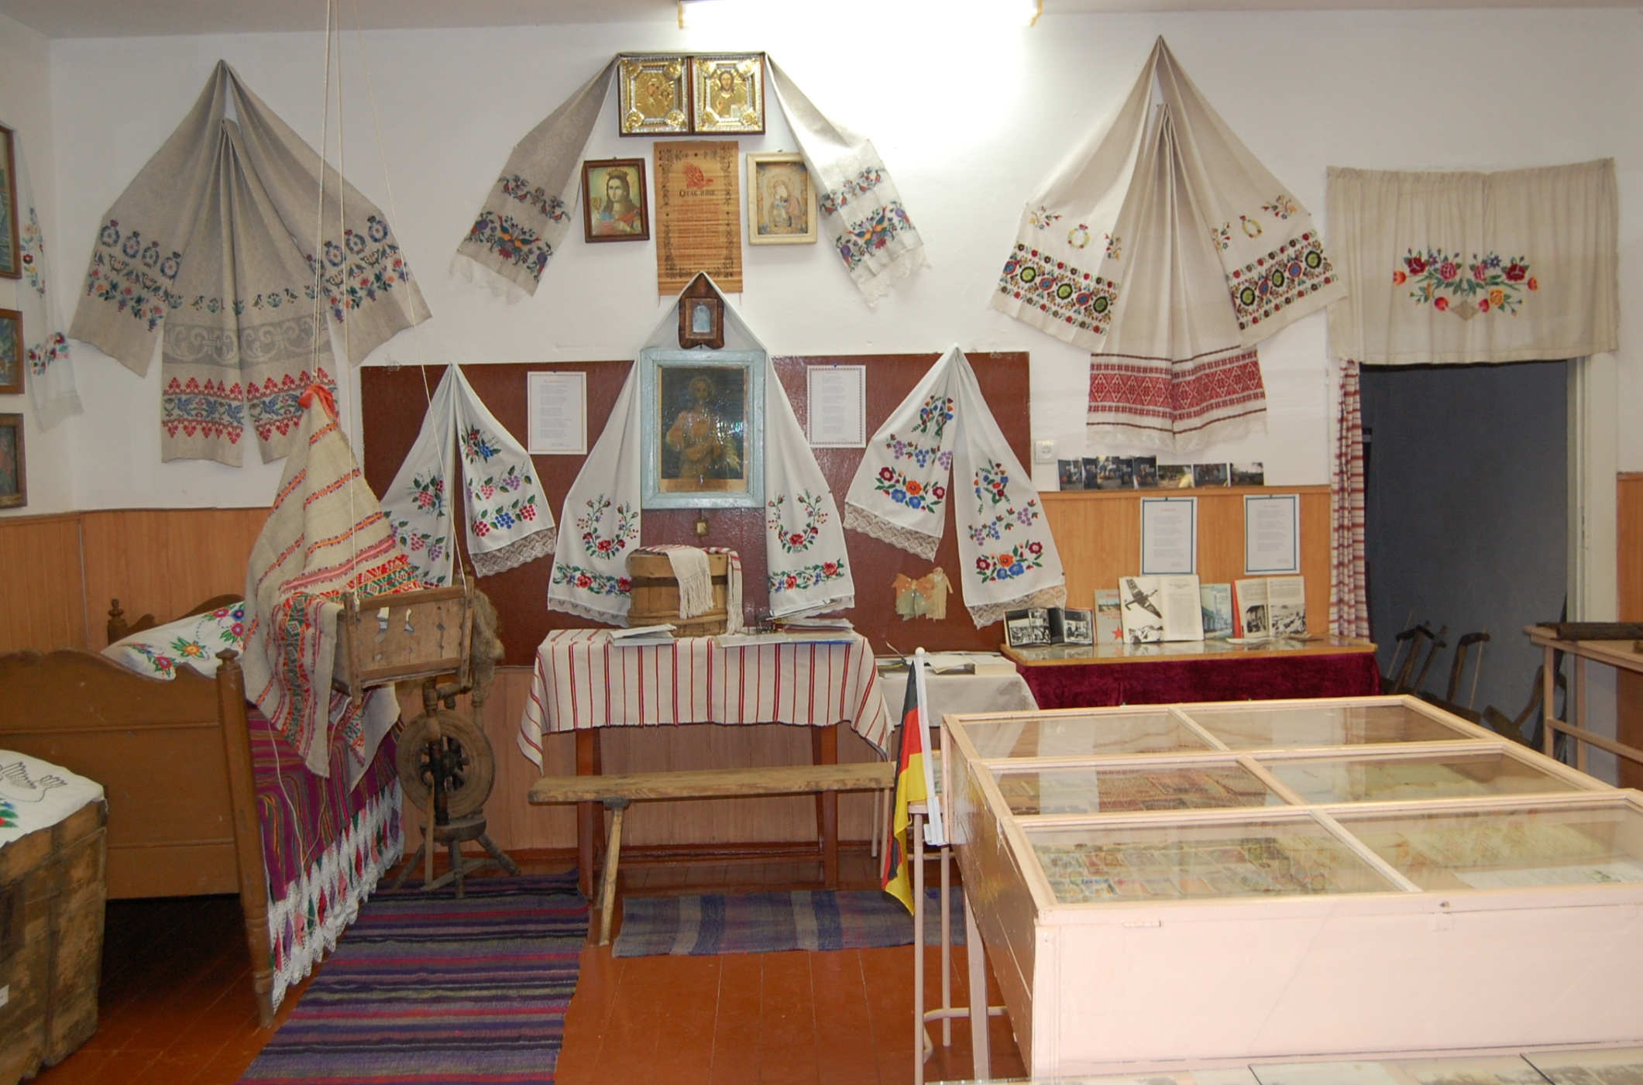

Slide 9
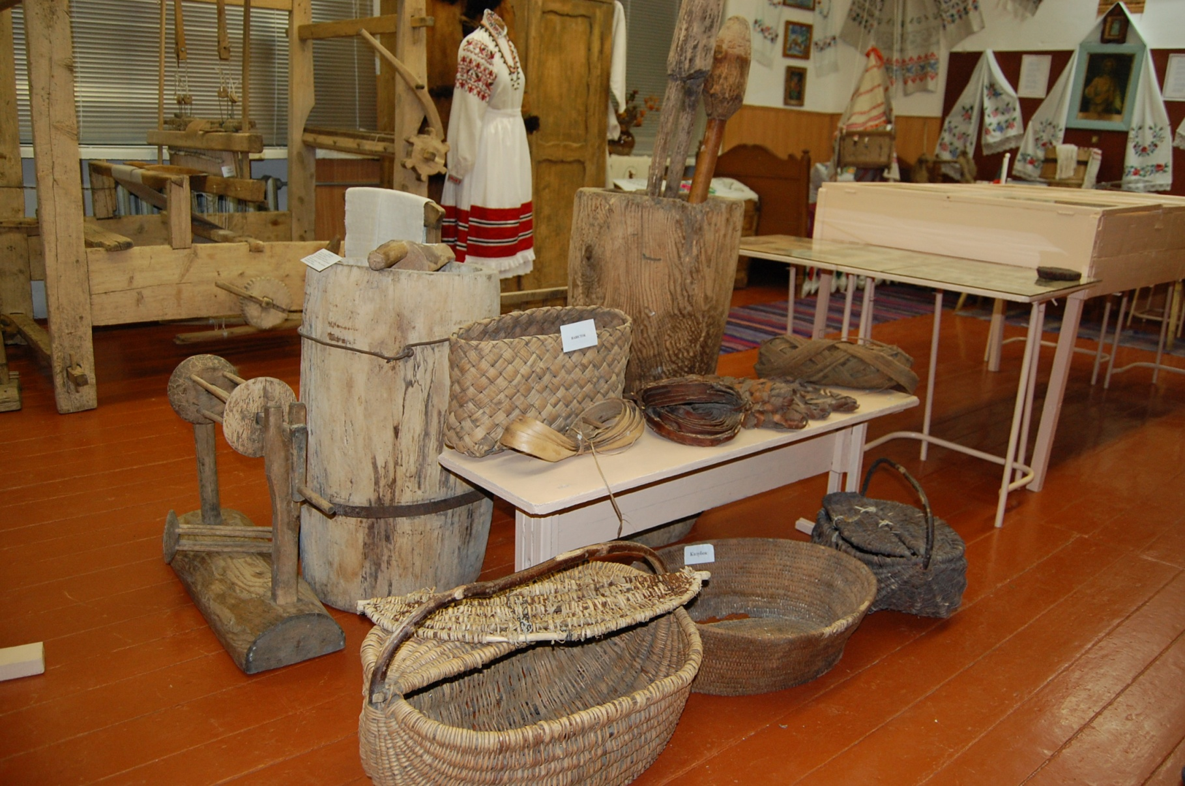

Slide 10
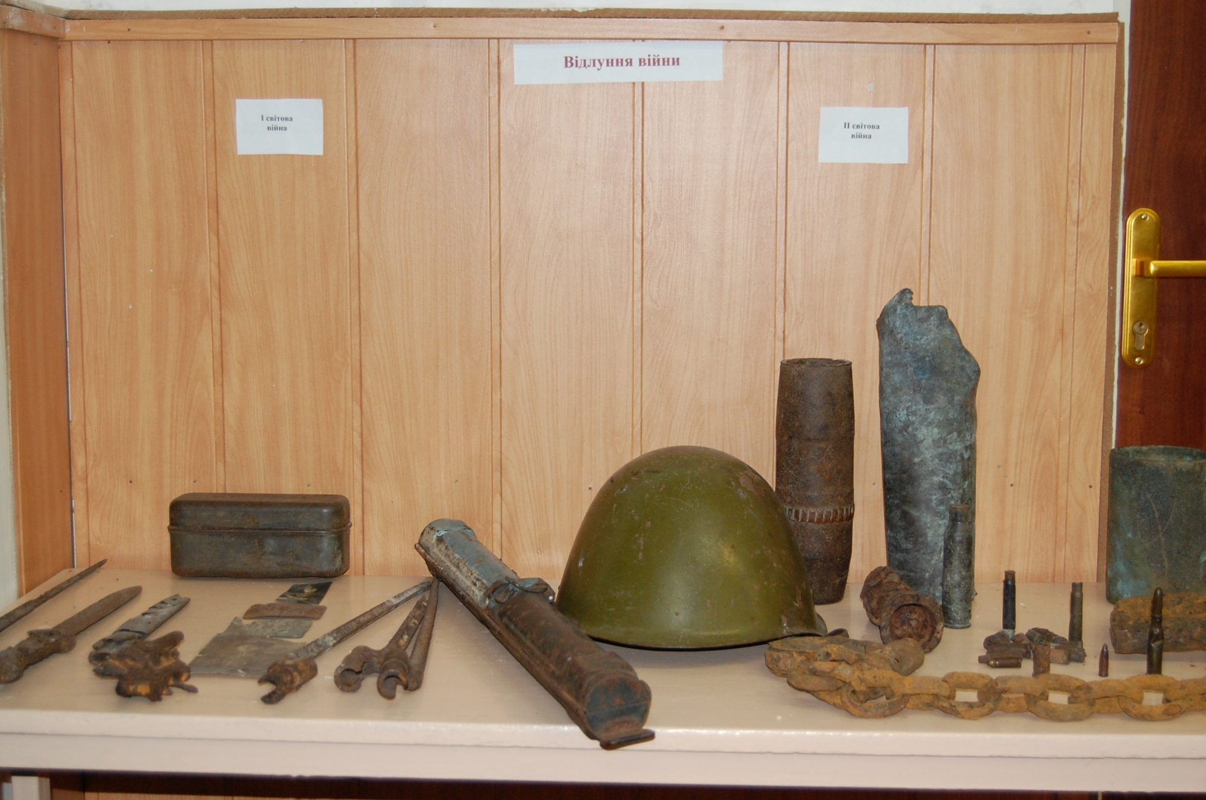

Slide 11
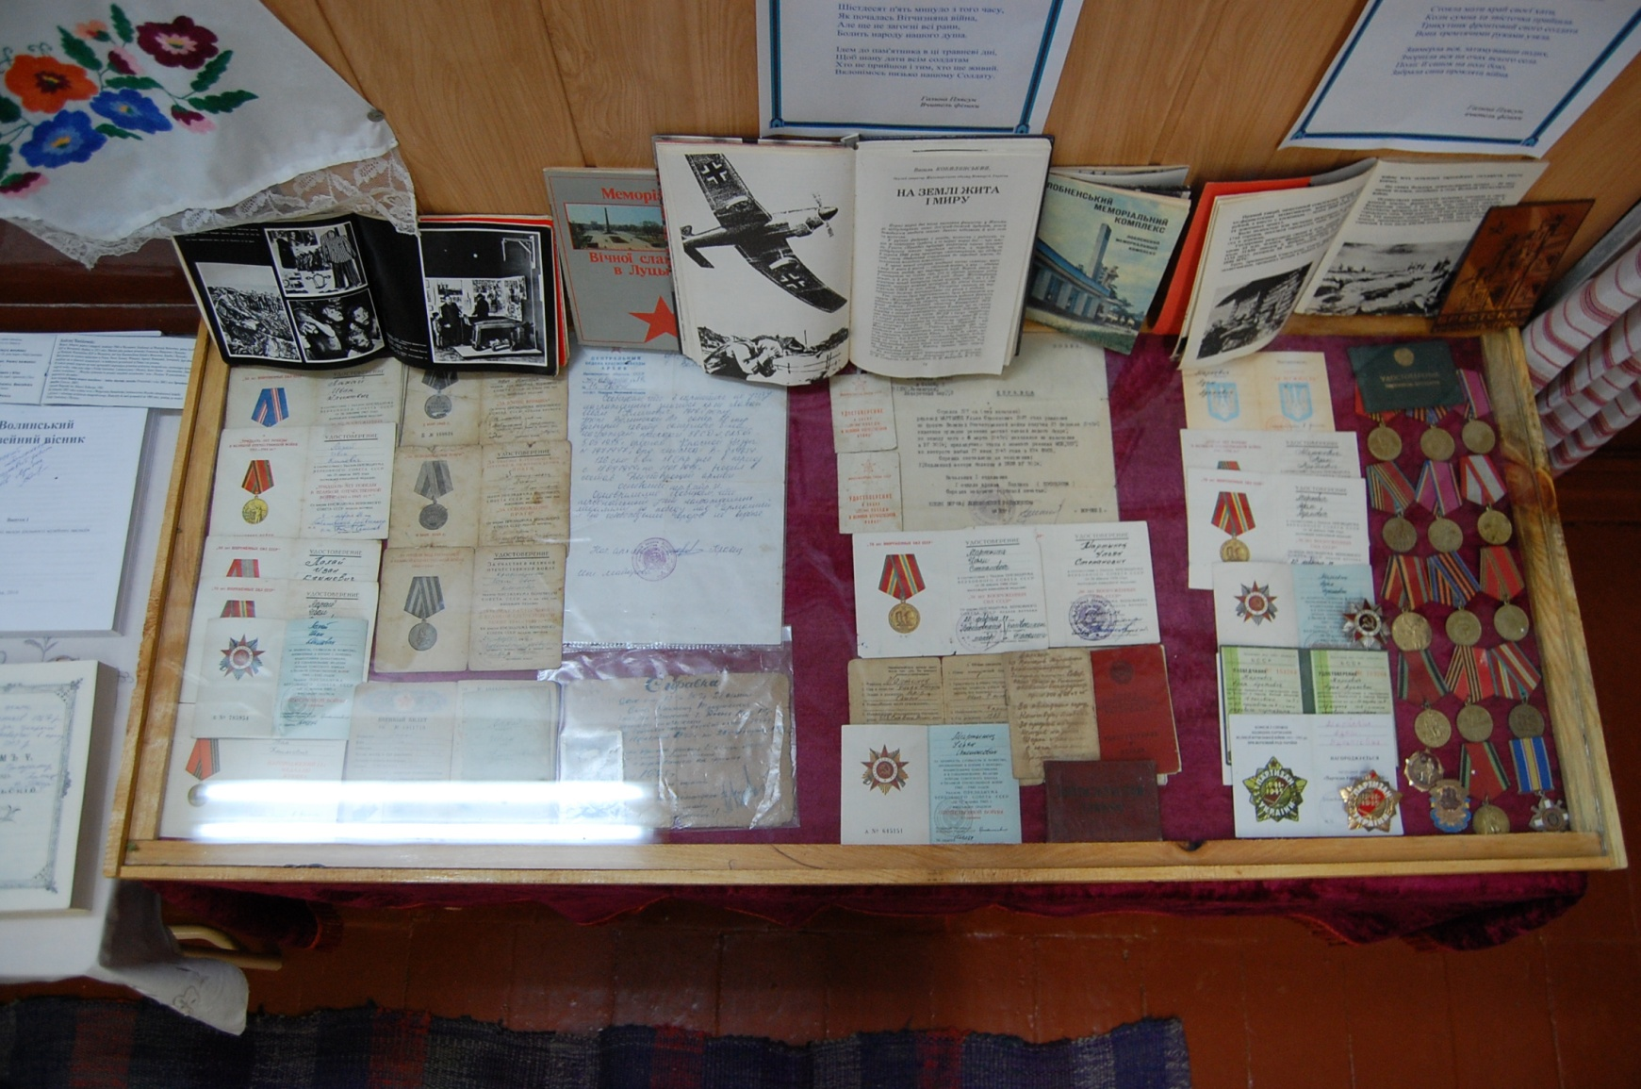

Slide 12
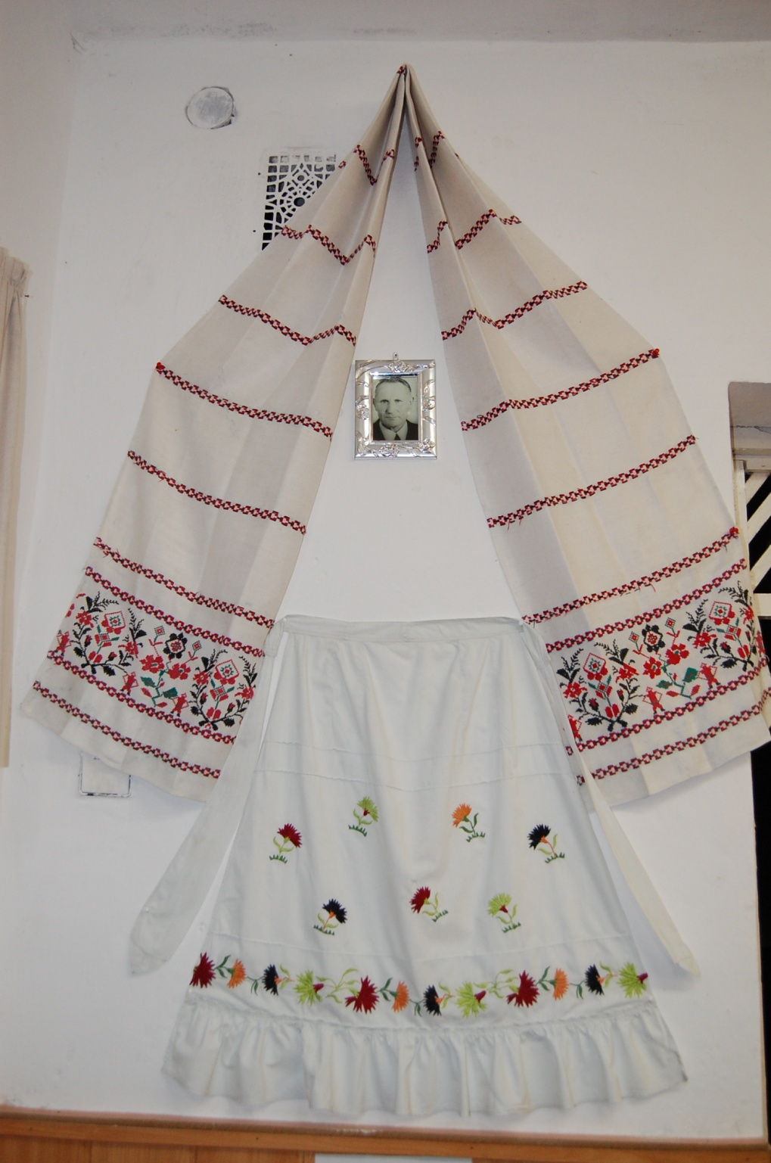

Slide 13
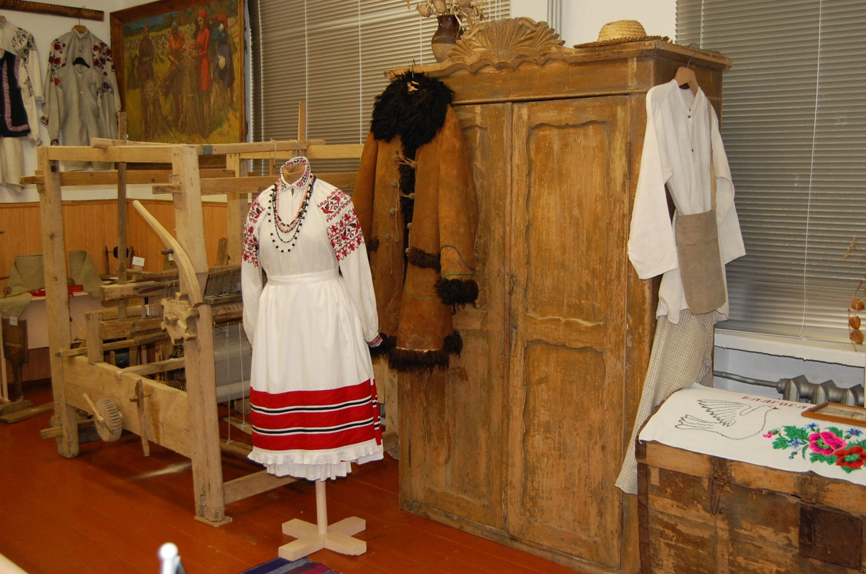

Slide 14
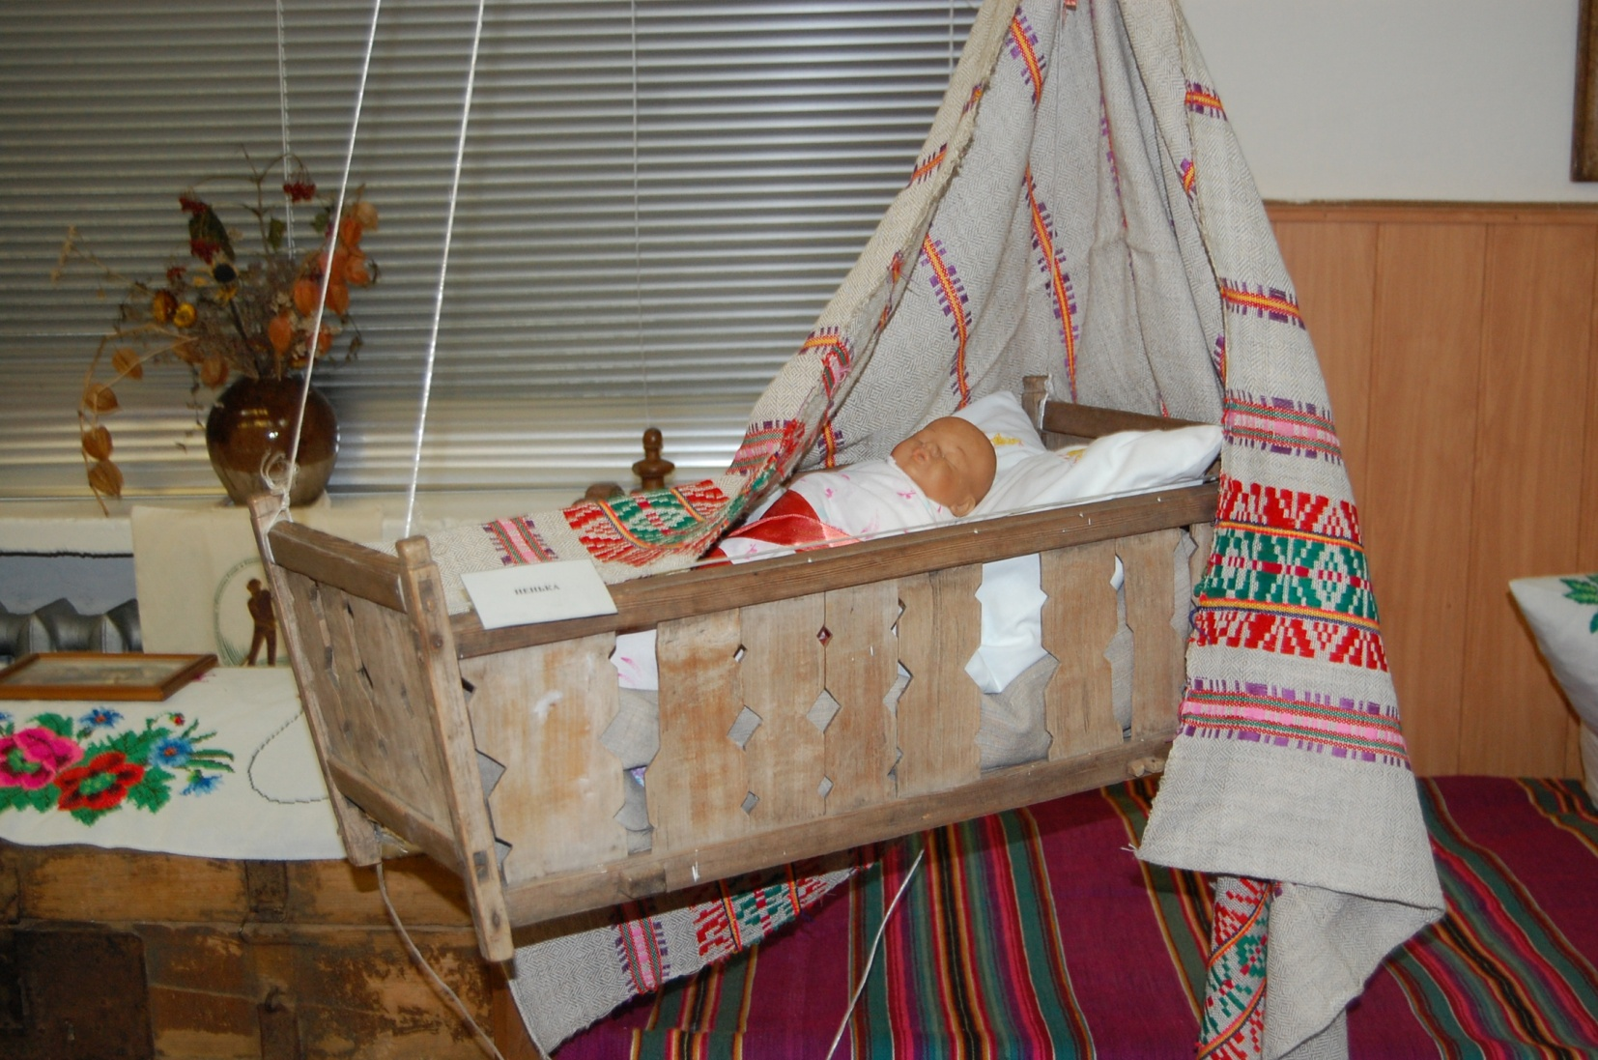

Slide 15
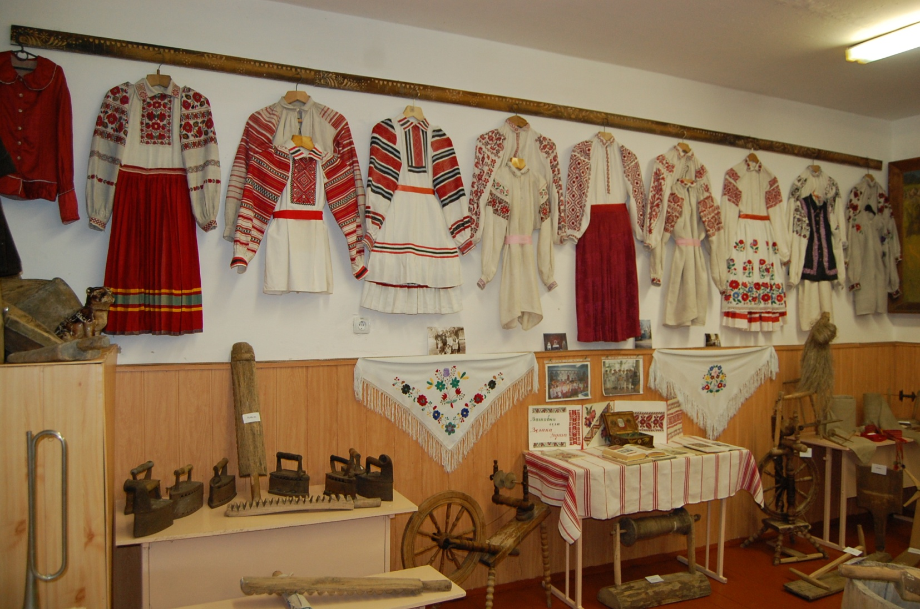

Slide 16
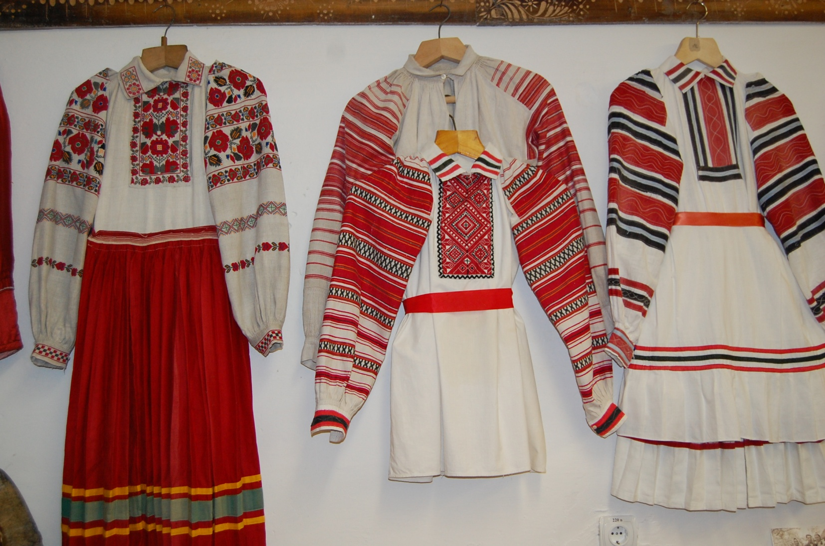

Slide 17
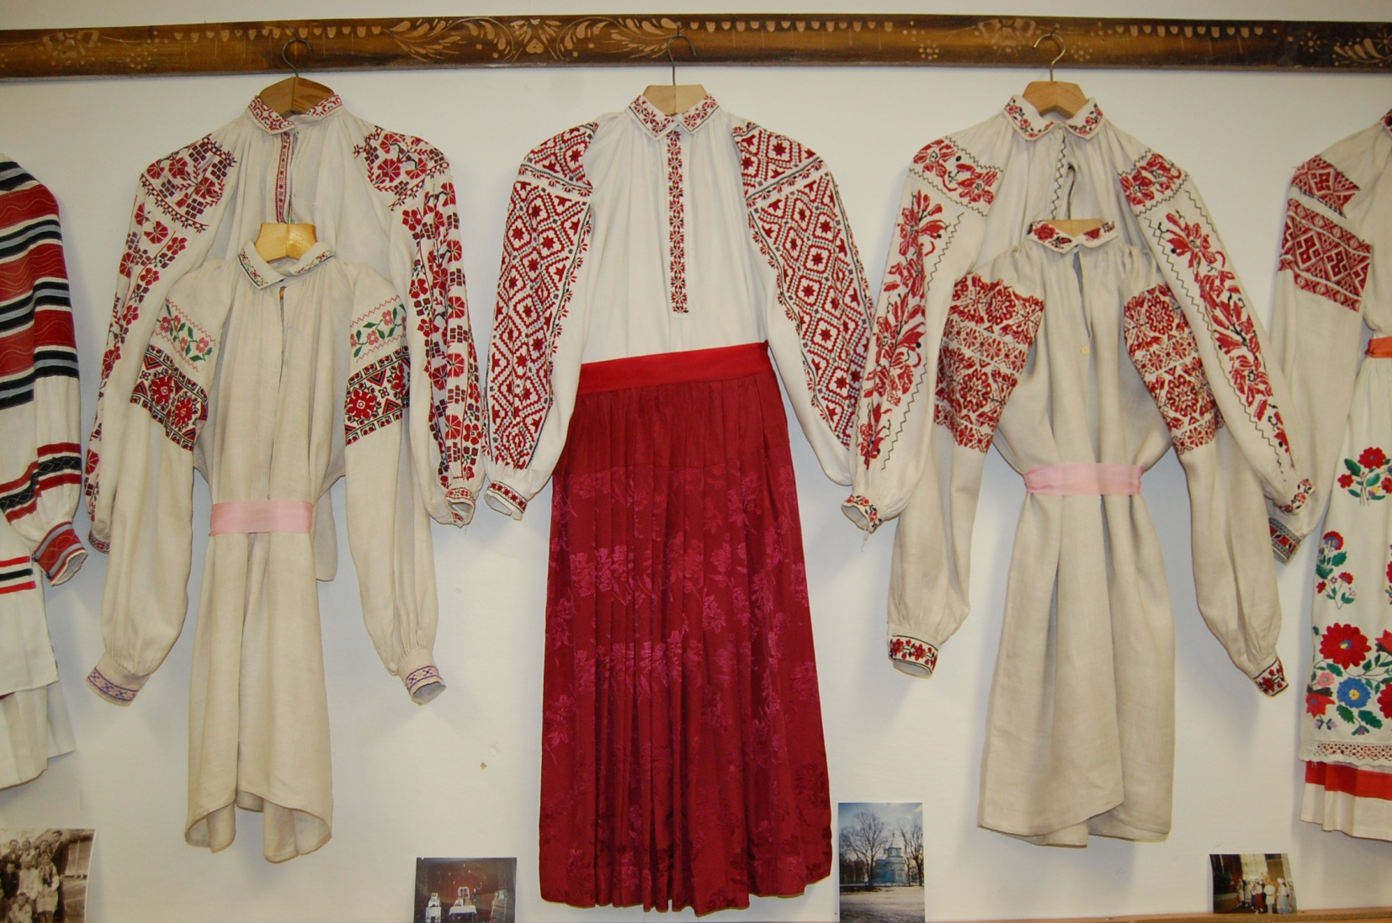

Slide 18
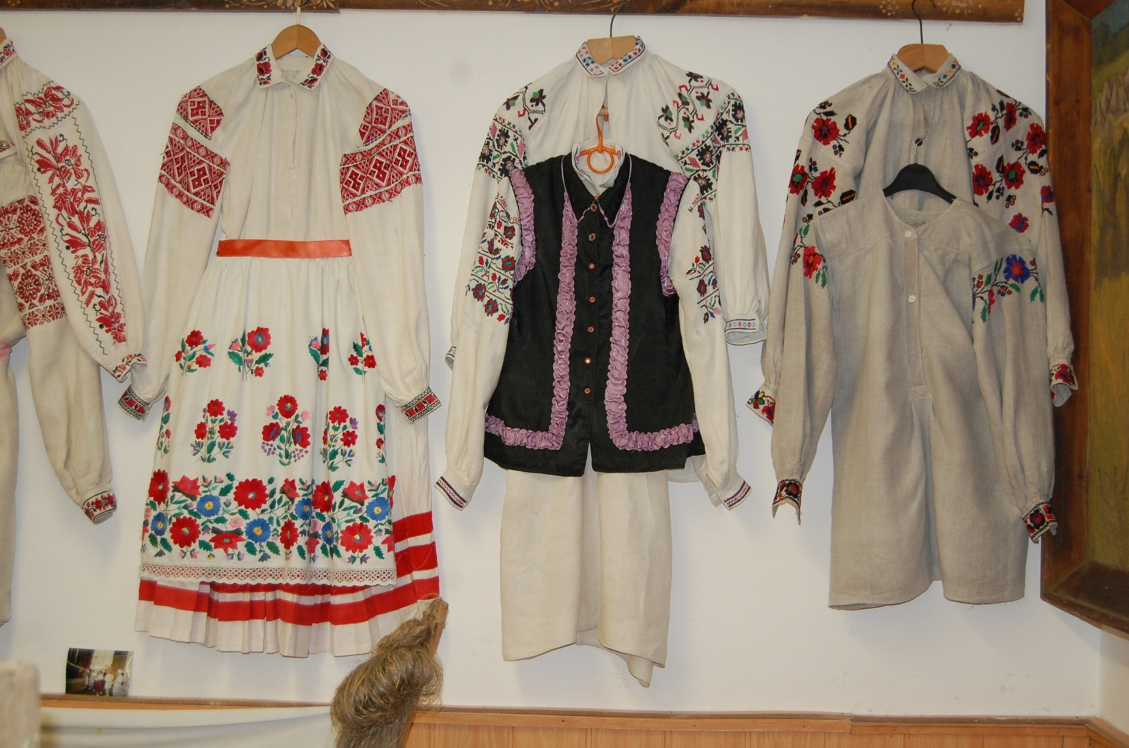

Slide 19
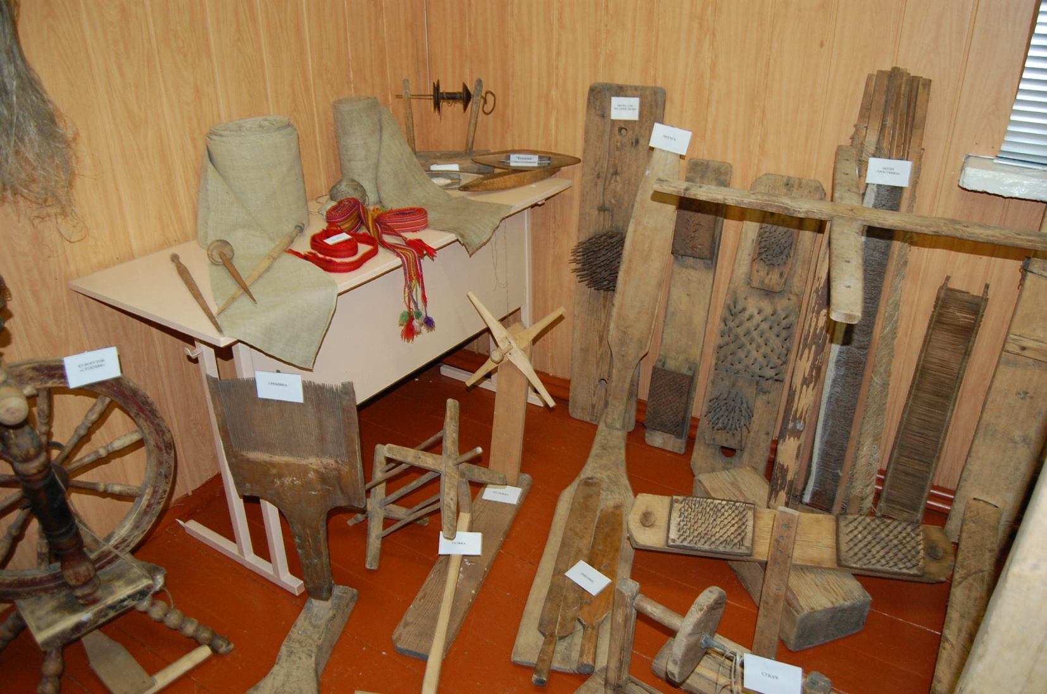

Slide 20
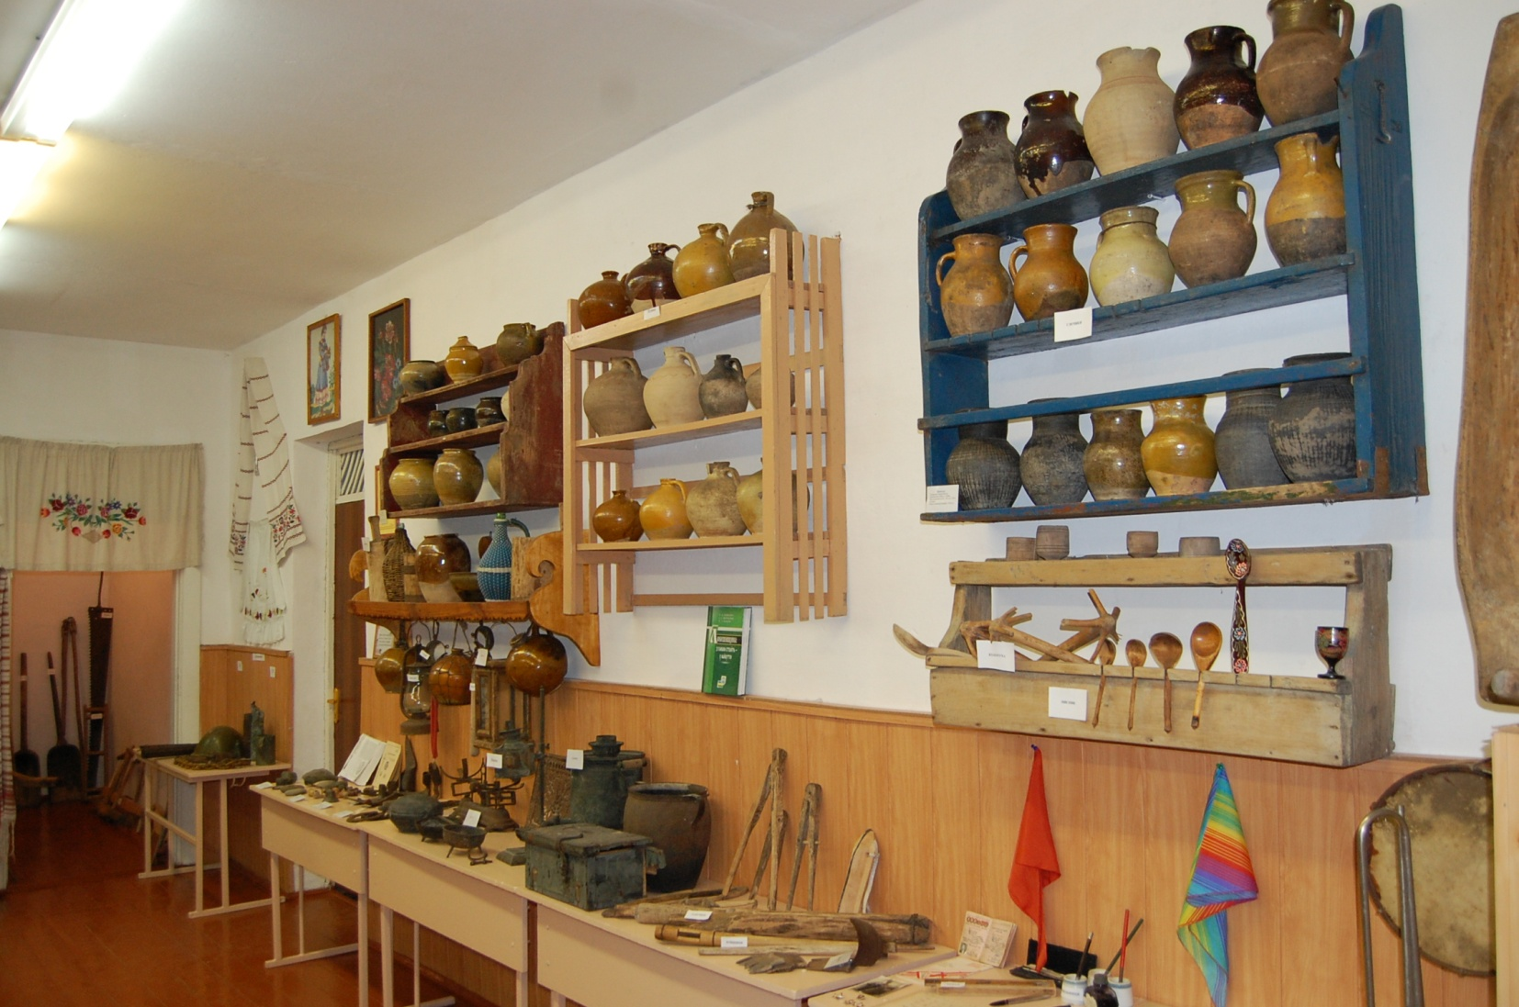

Slide 21
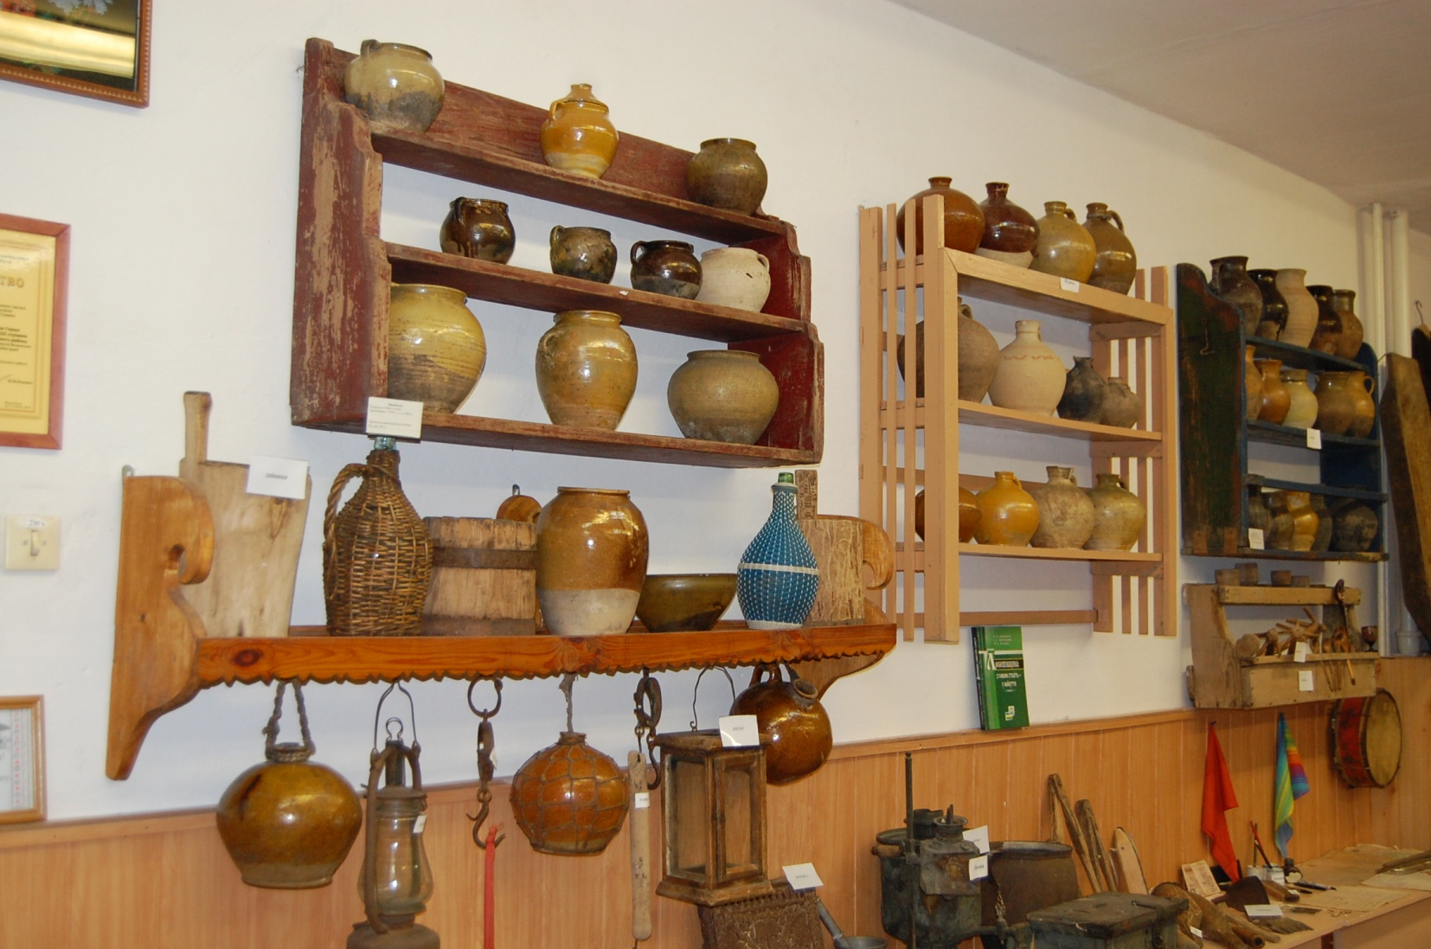

Slide 22
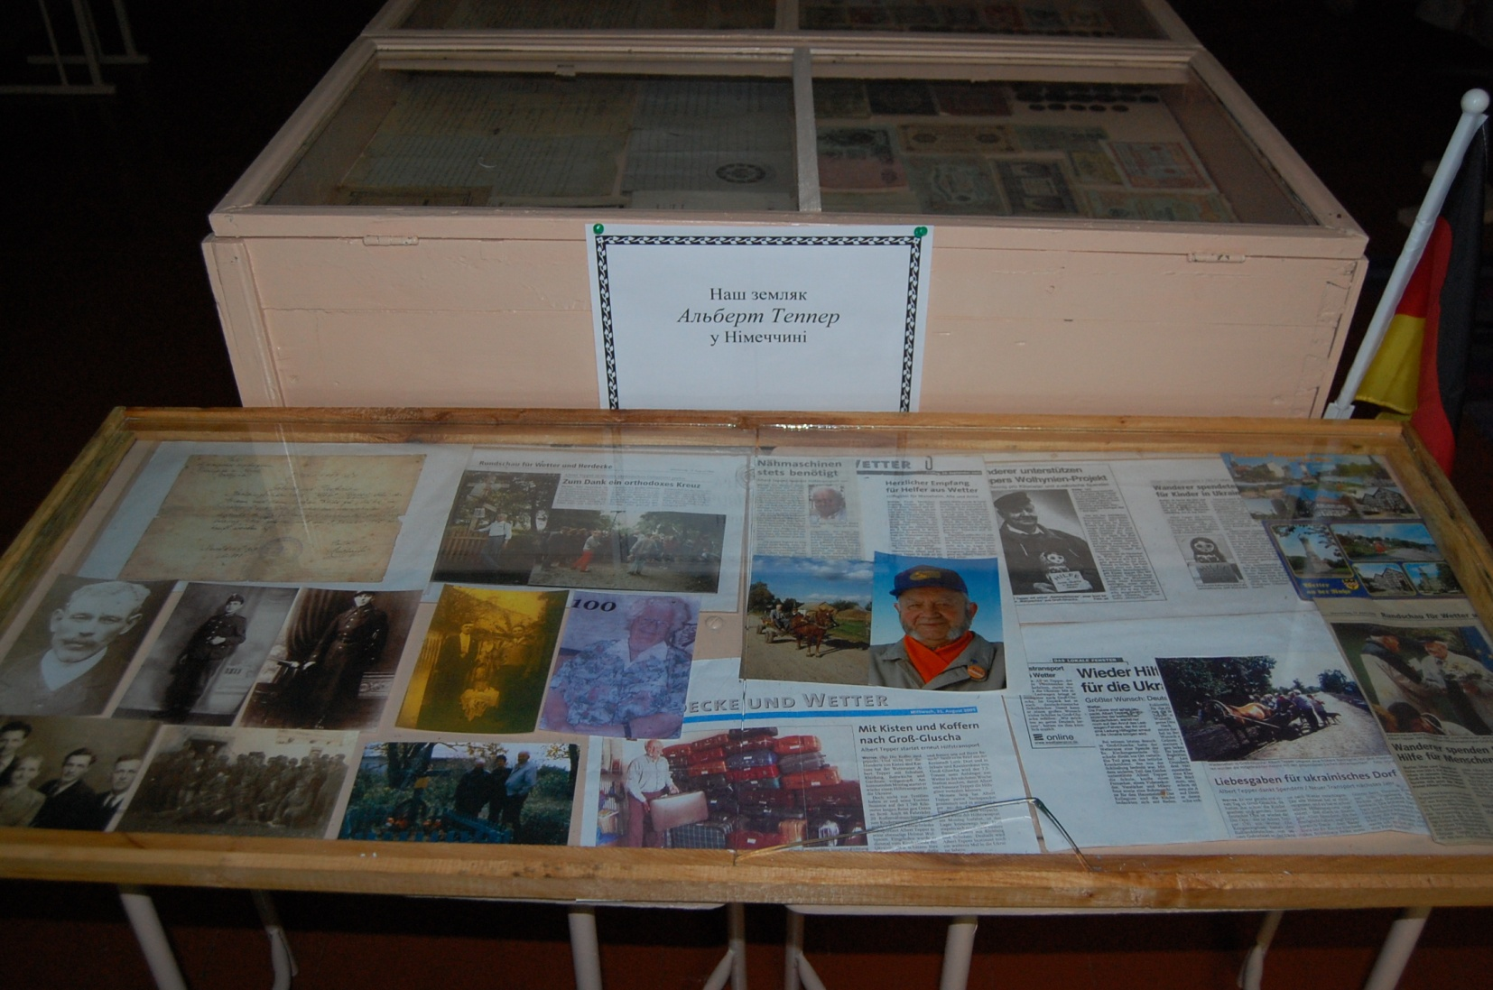

Slide 23
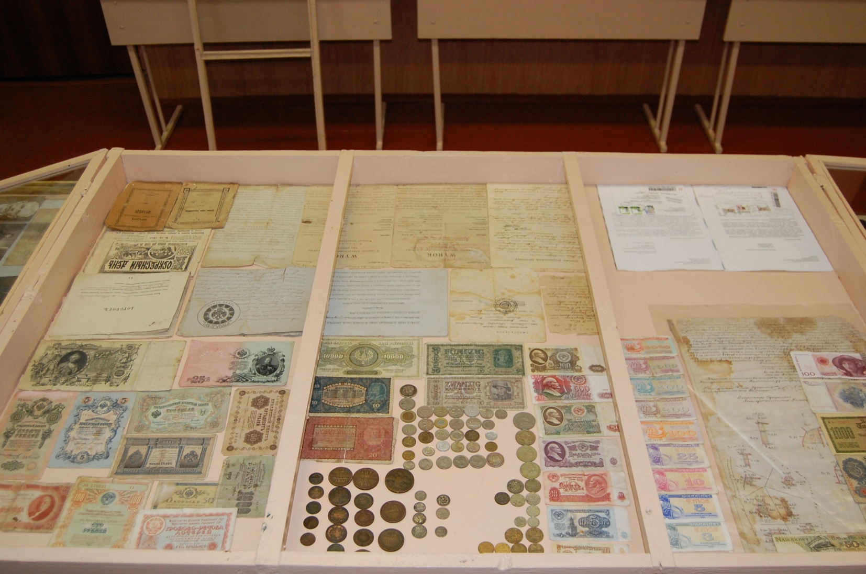

Slide 24
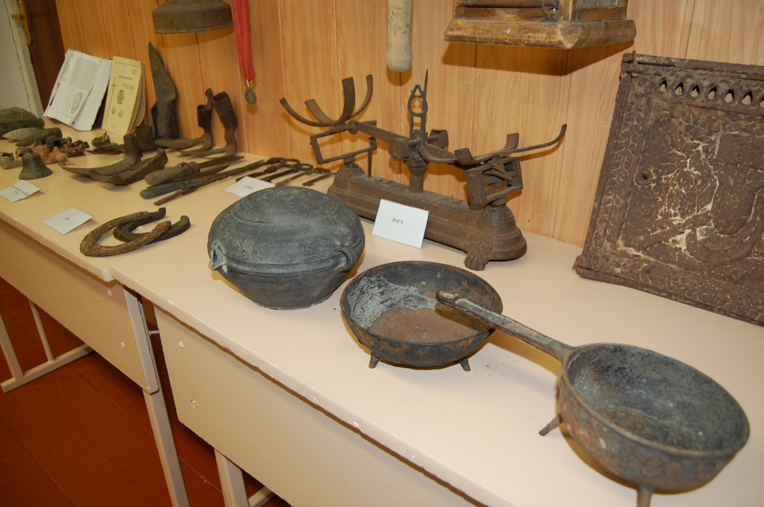

Slide 25
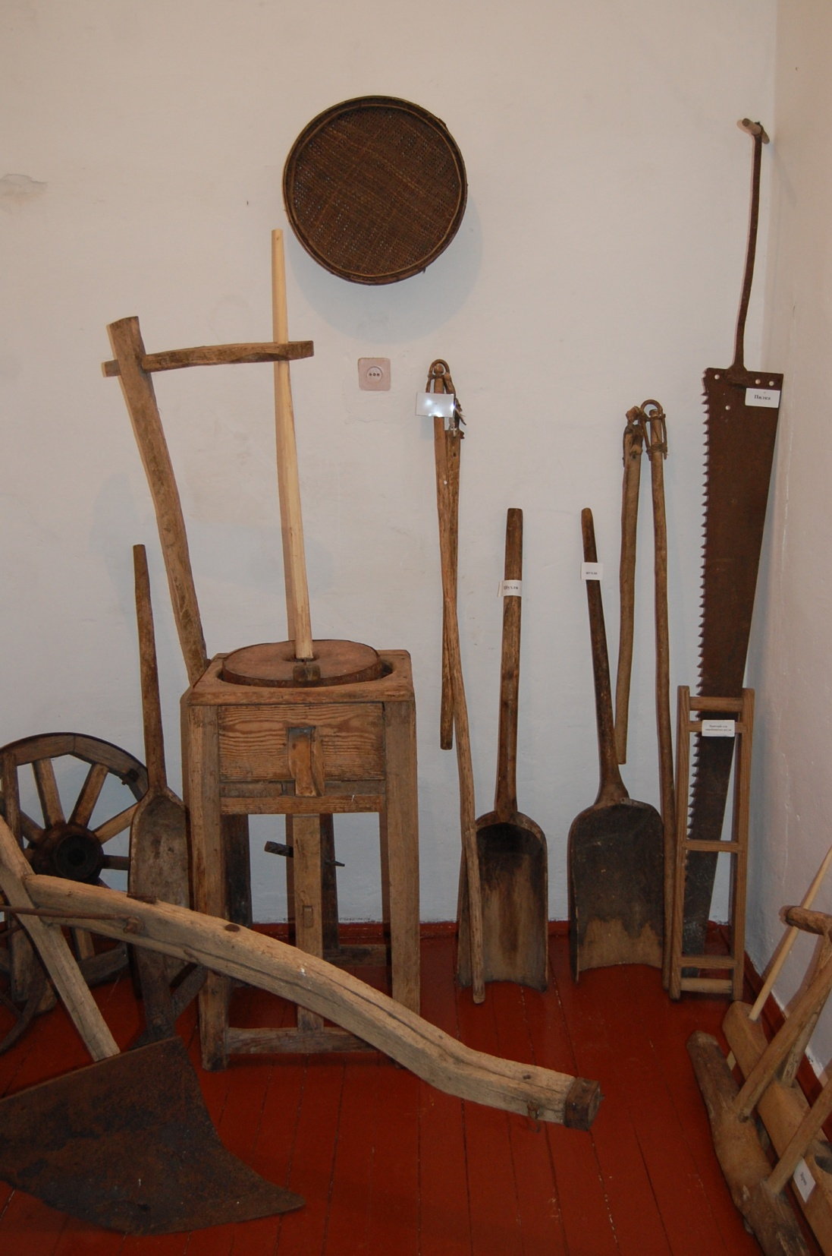

Slide 26
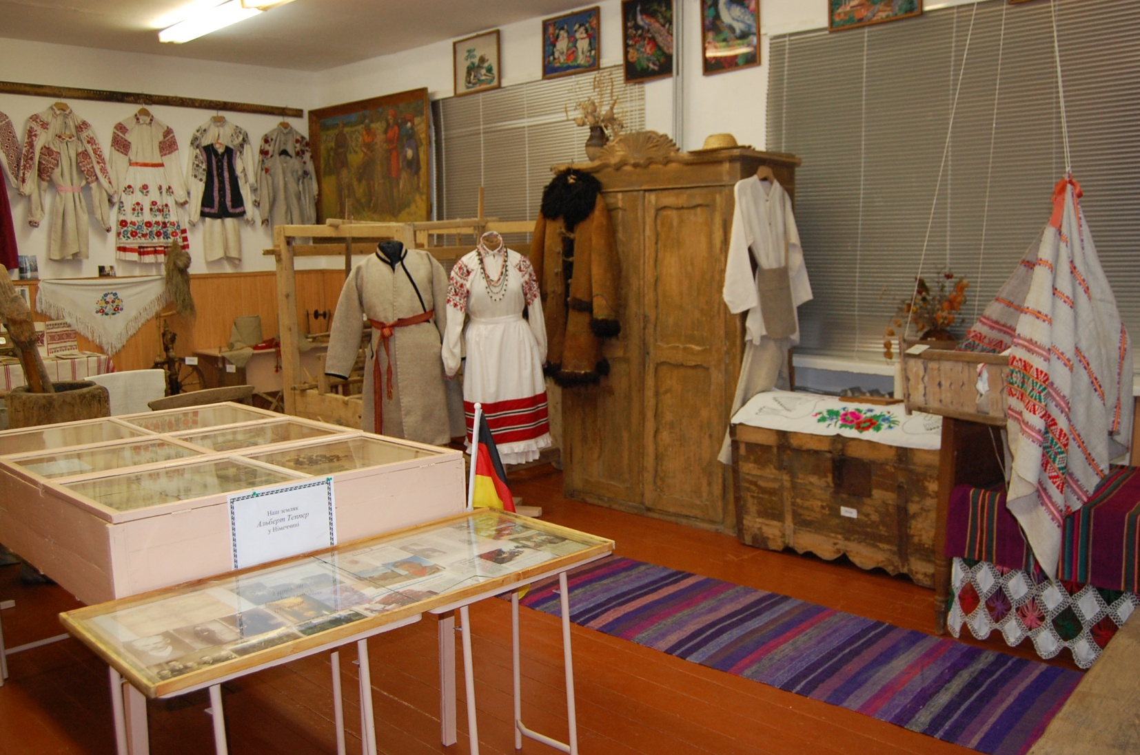

Slide 27
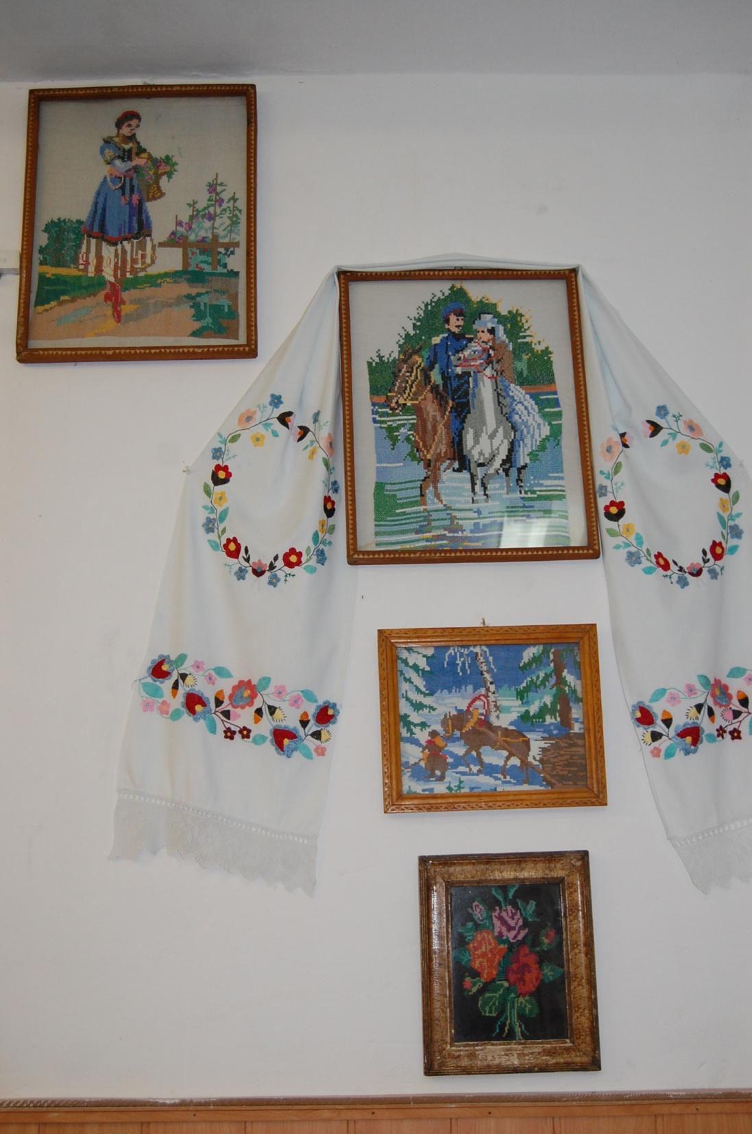

Slide 28
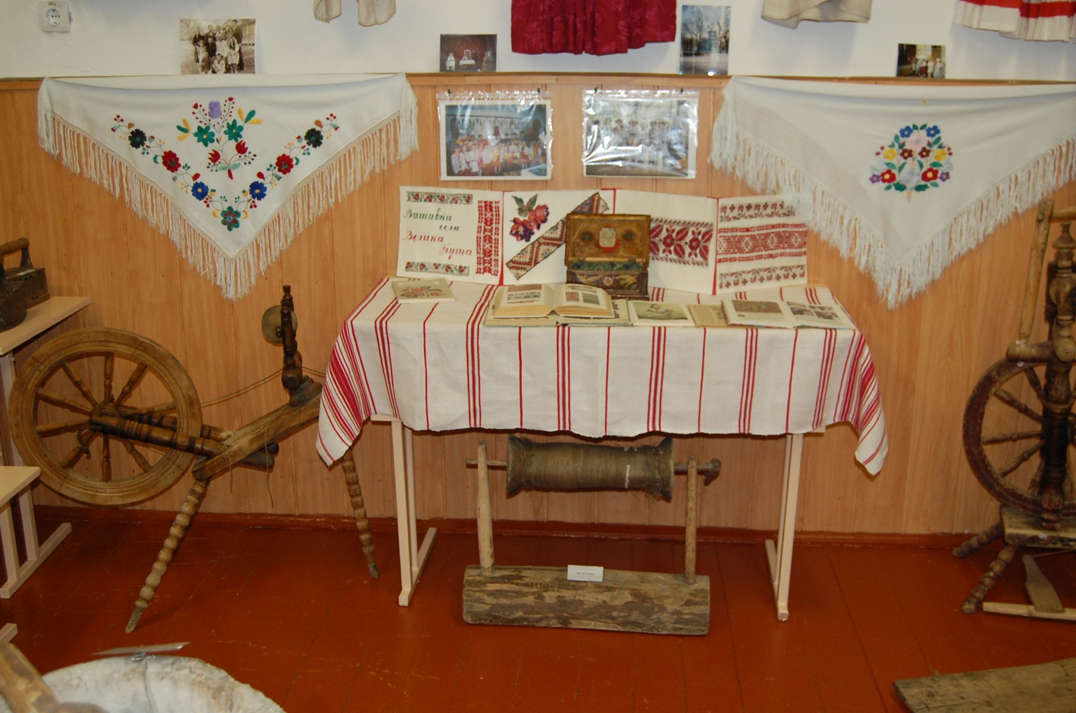
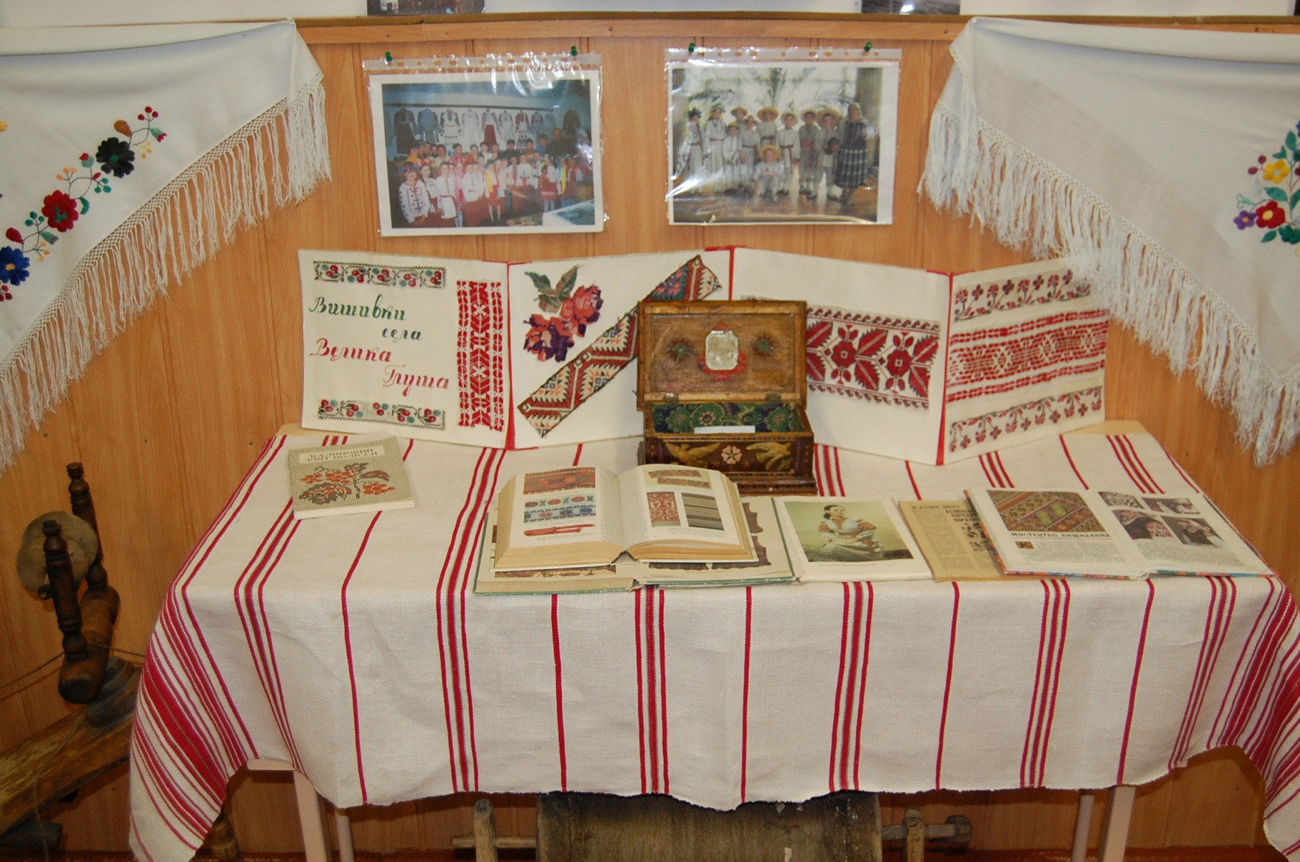

Slide 29
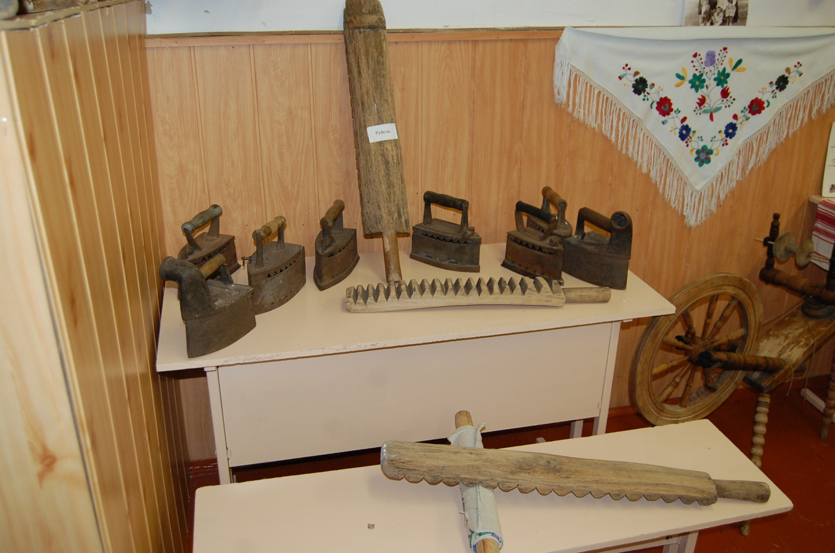

Slide 30
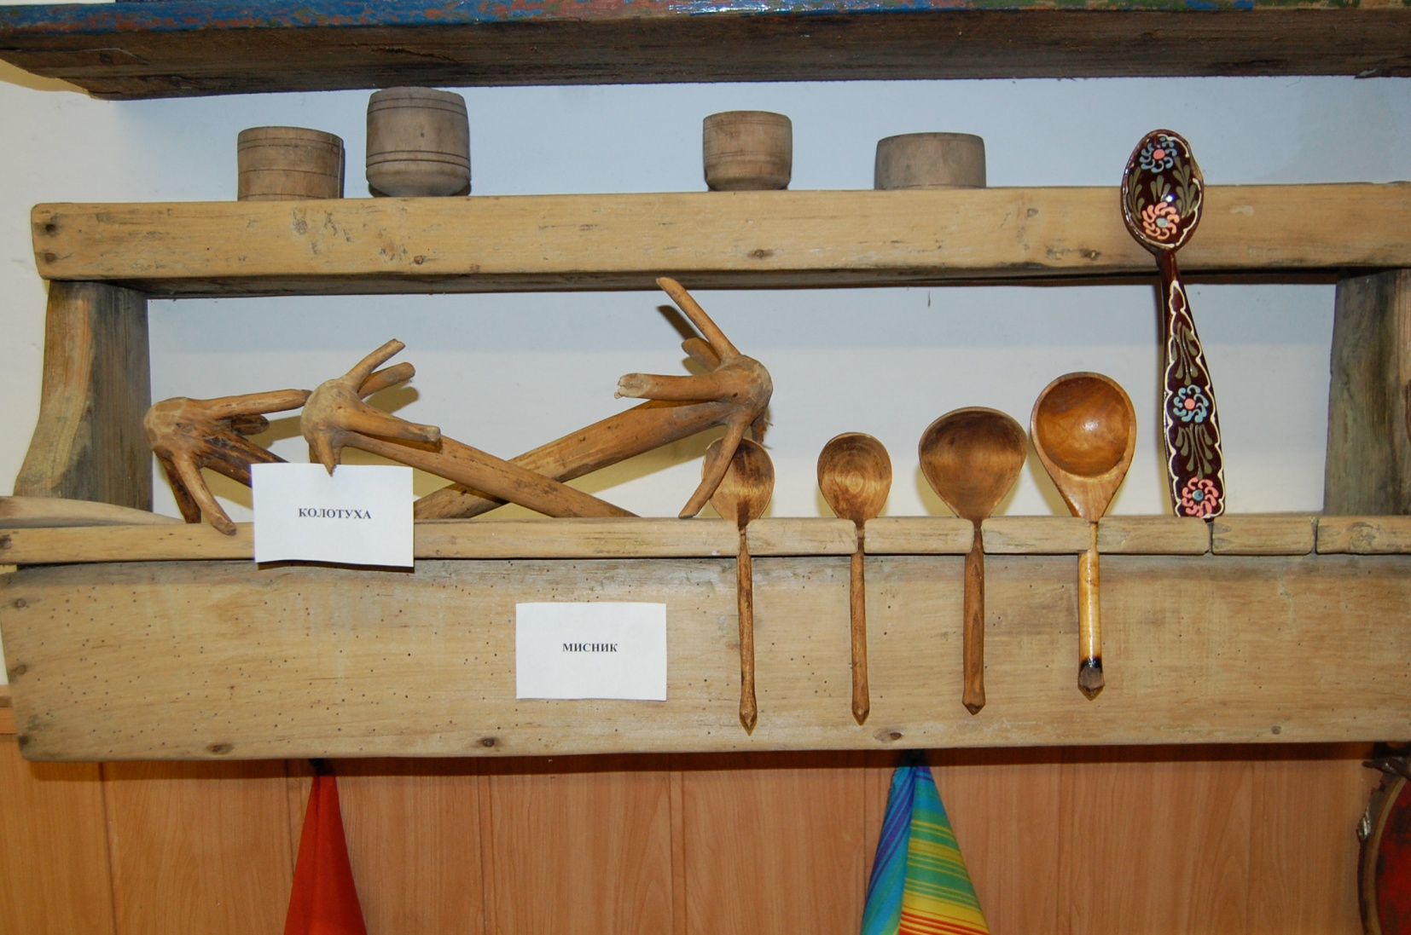

Slide 31
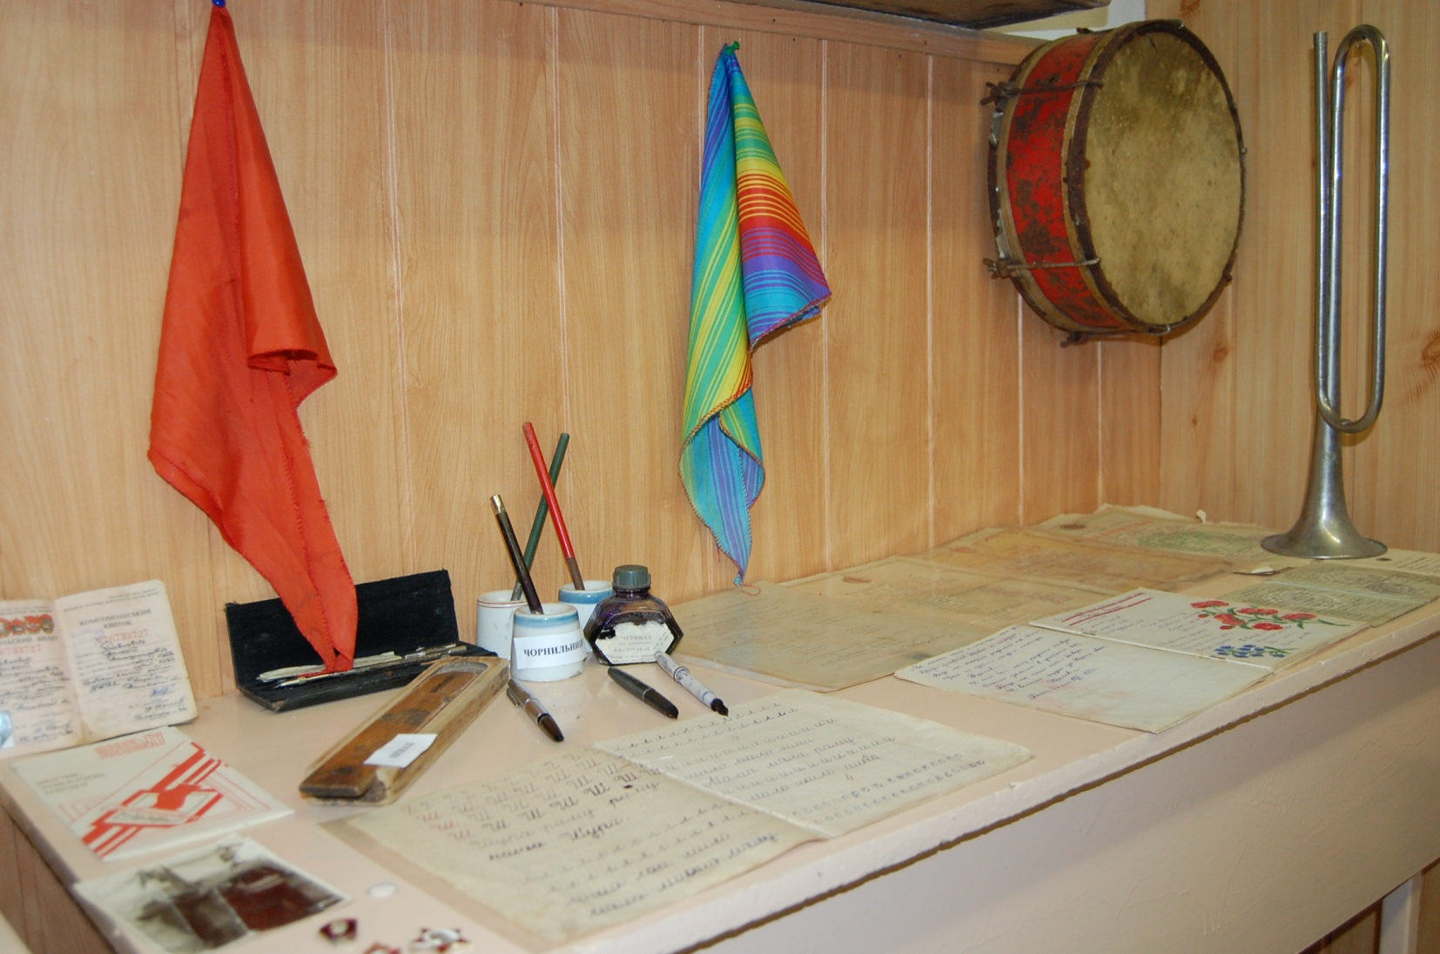

Slide 32
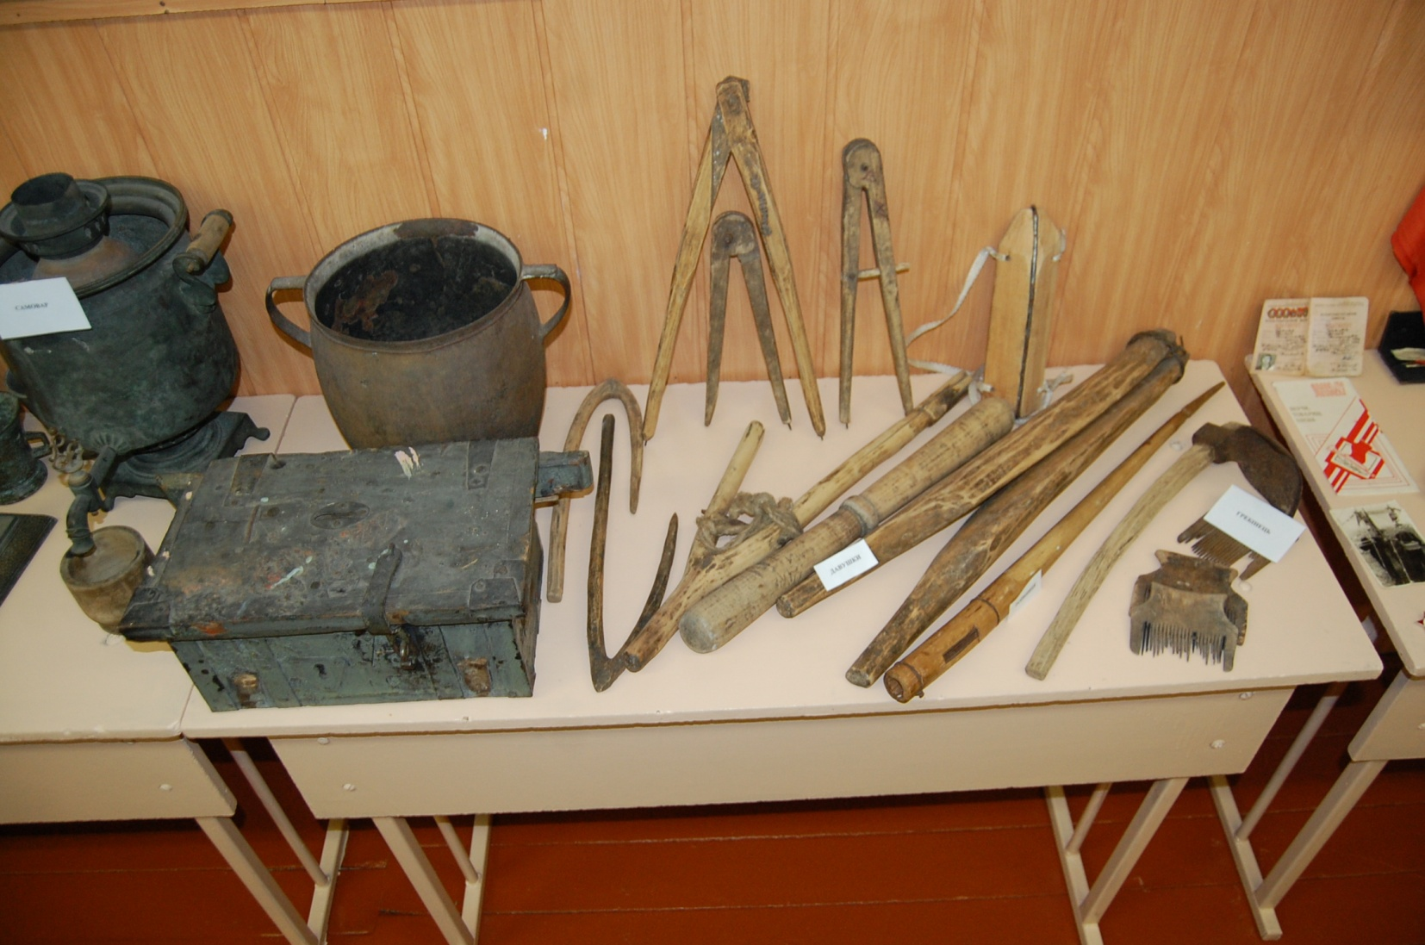

Slide 33
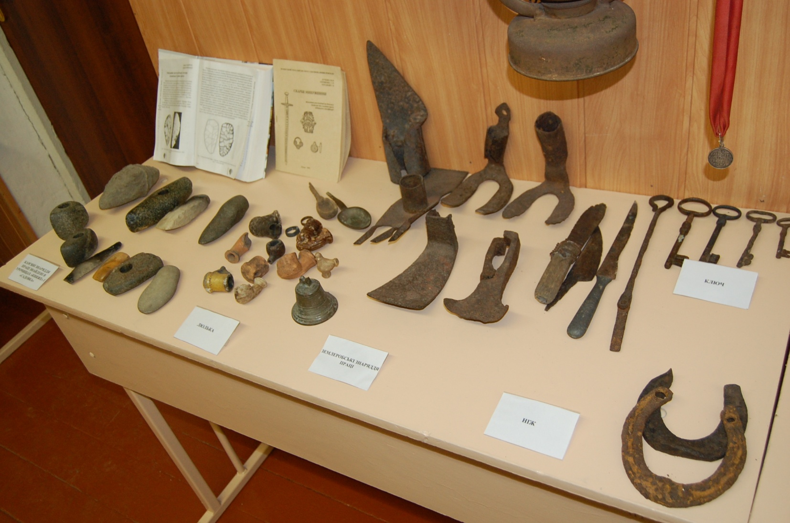

Slide 34
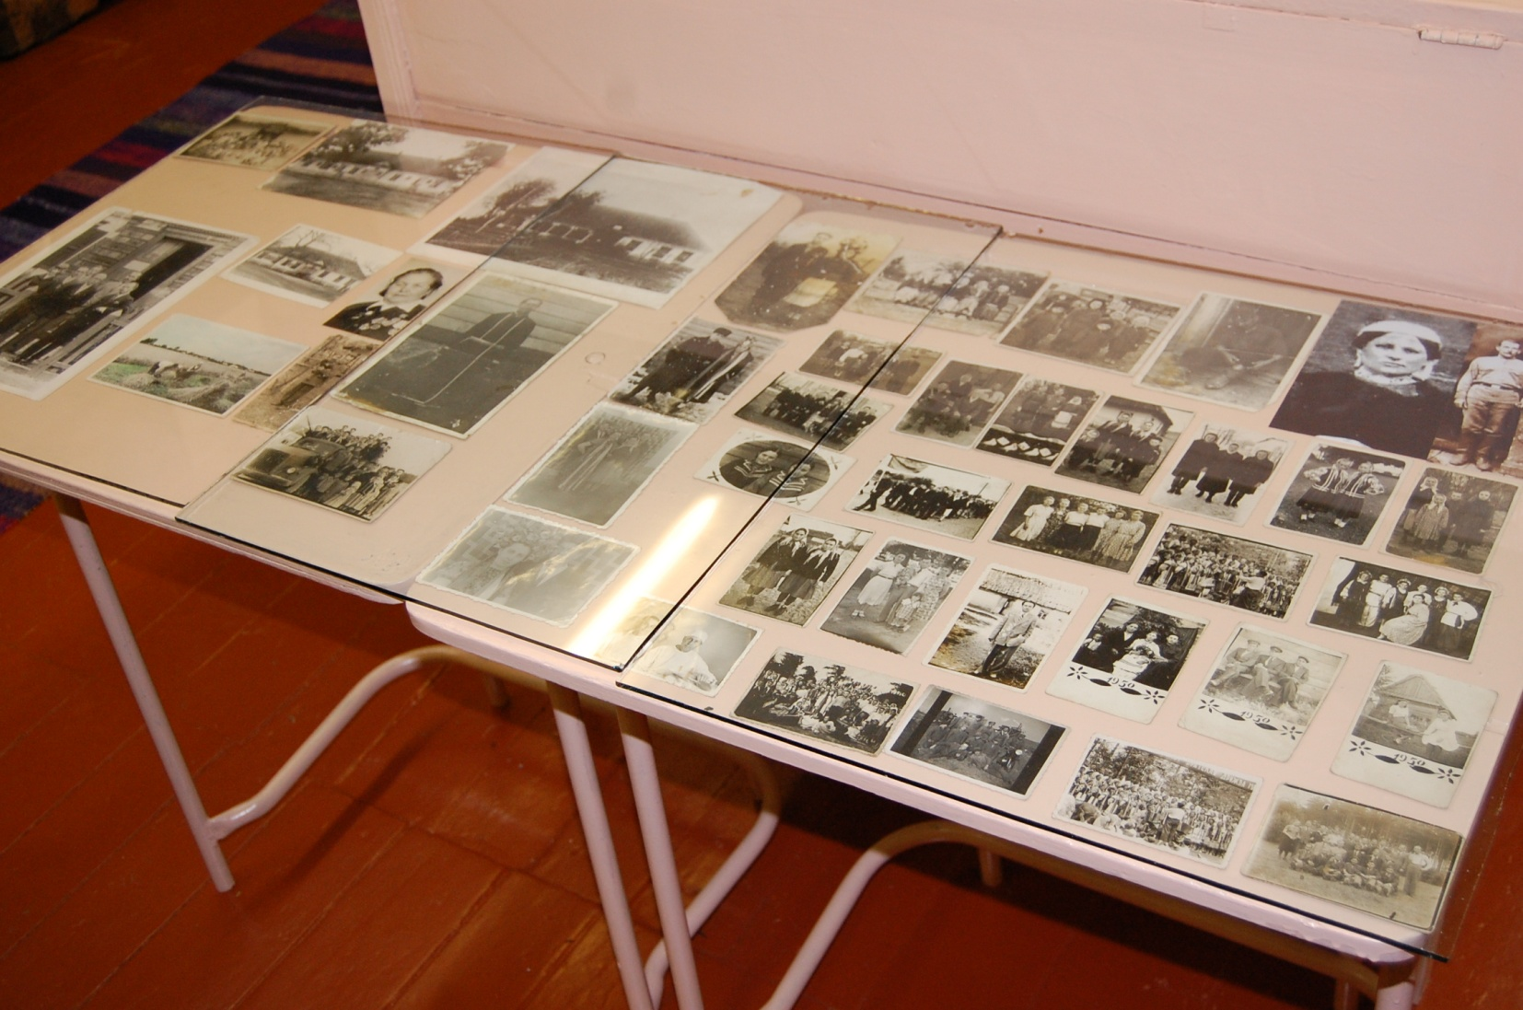

Slide 35
Екскурсії
Екскурсії

Slide 36
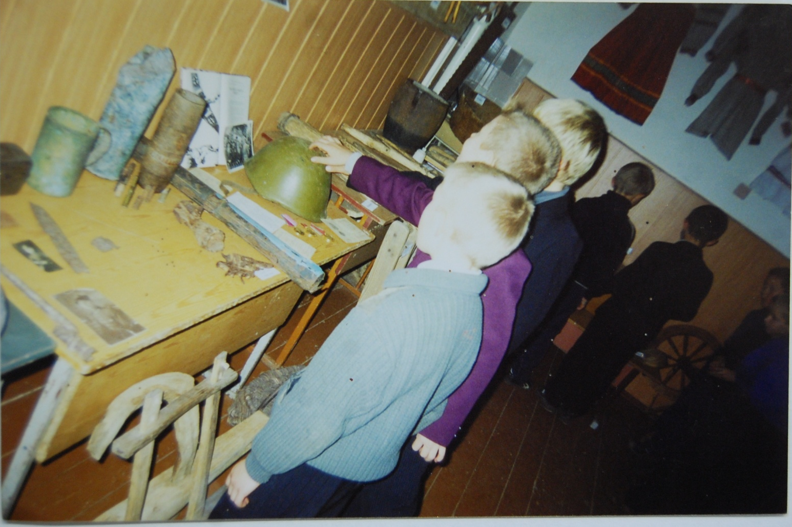
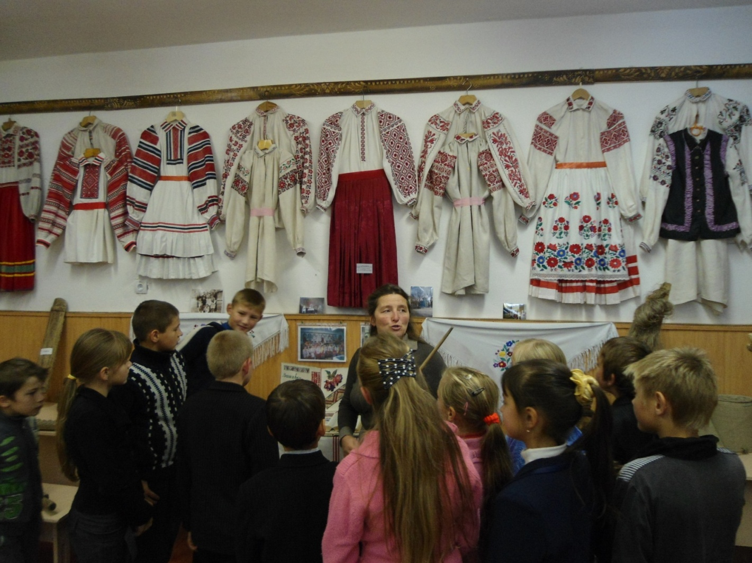
Урок історії в музеї

Slide 37
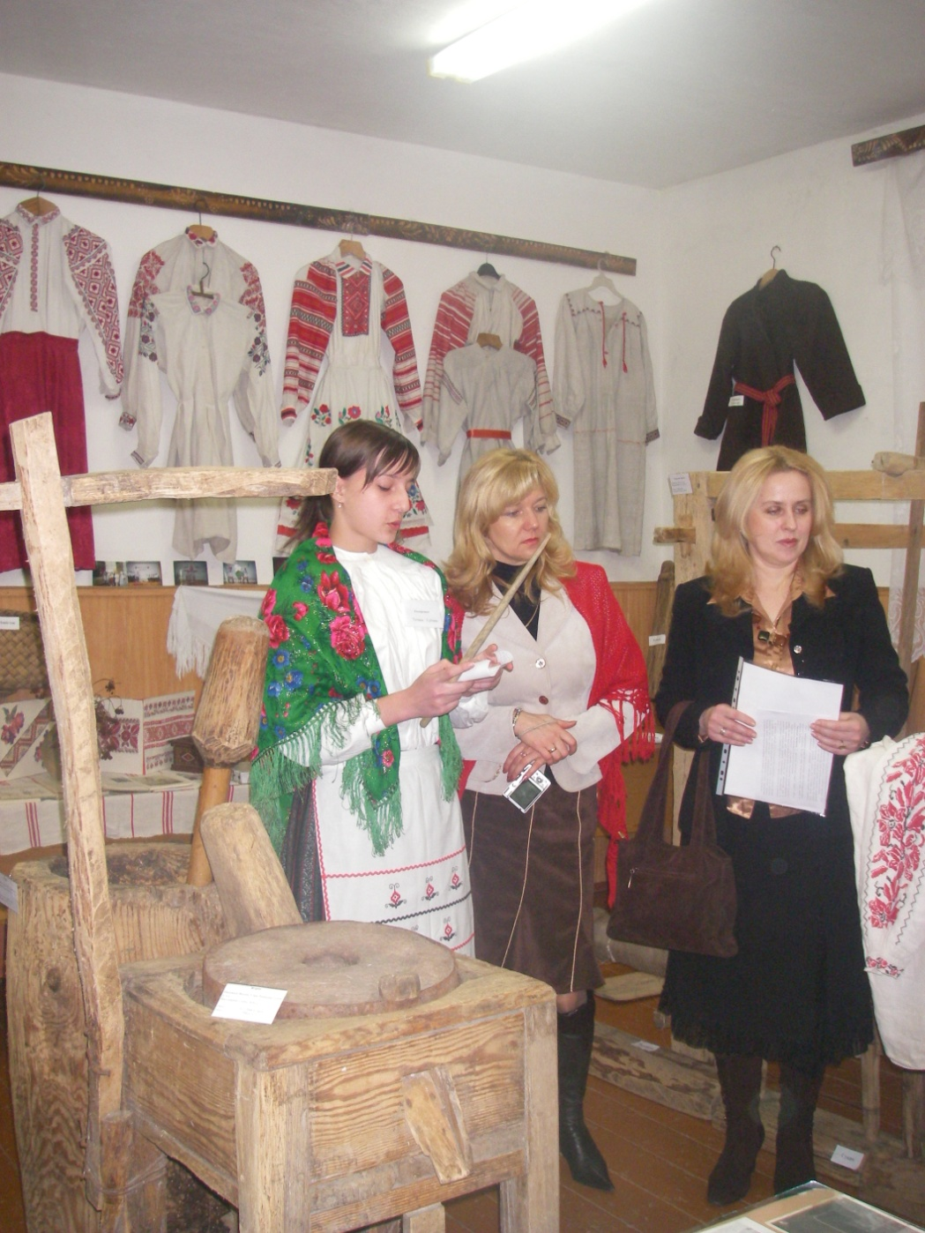
Районний семінар педагогів – організаторів
2008 рік

Slide 38
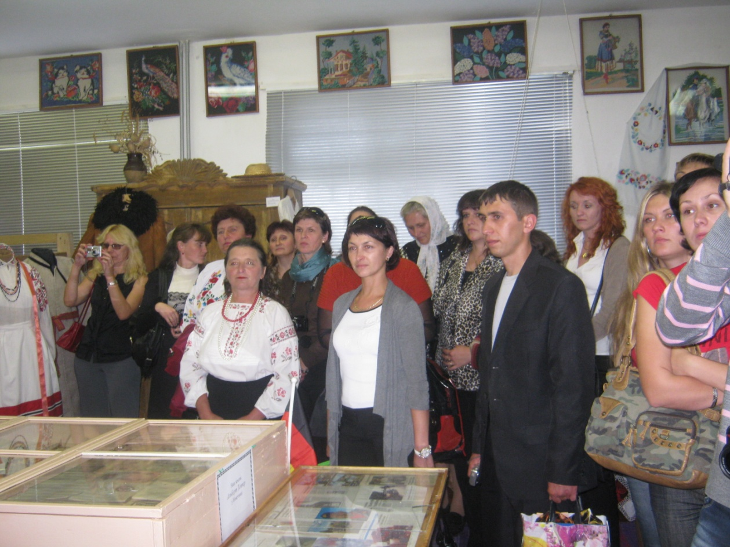
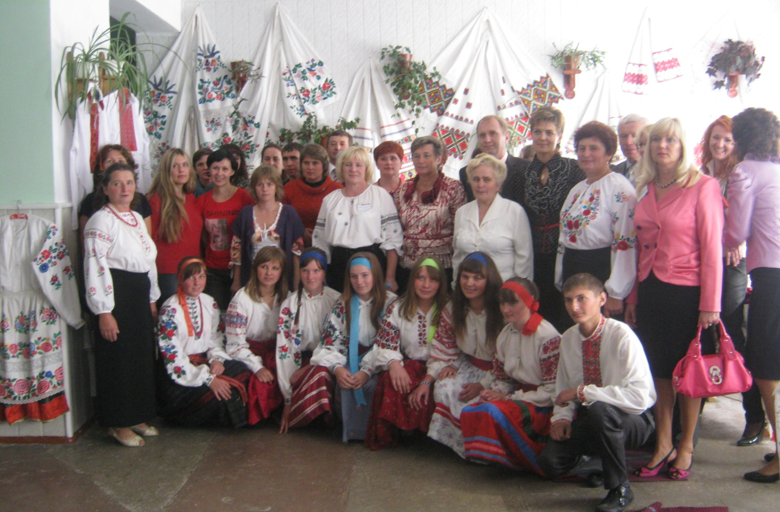
Обласний семінар –практикум
Вересень 2011 р

Slide 39
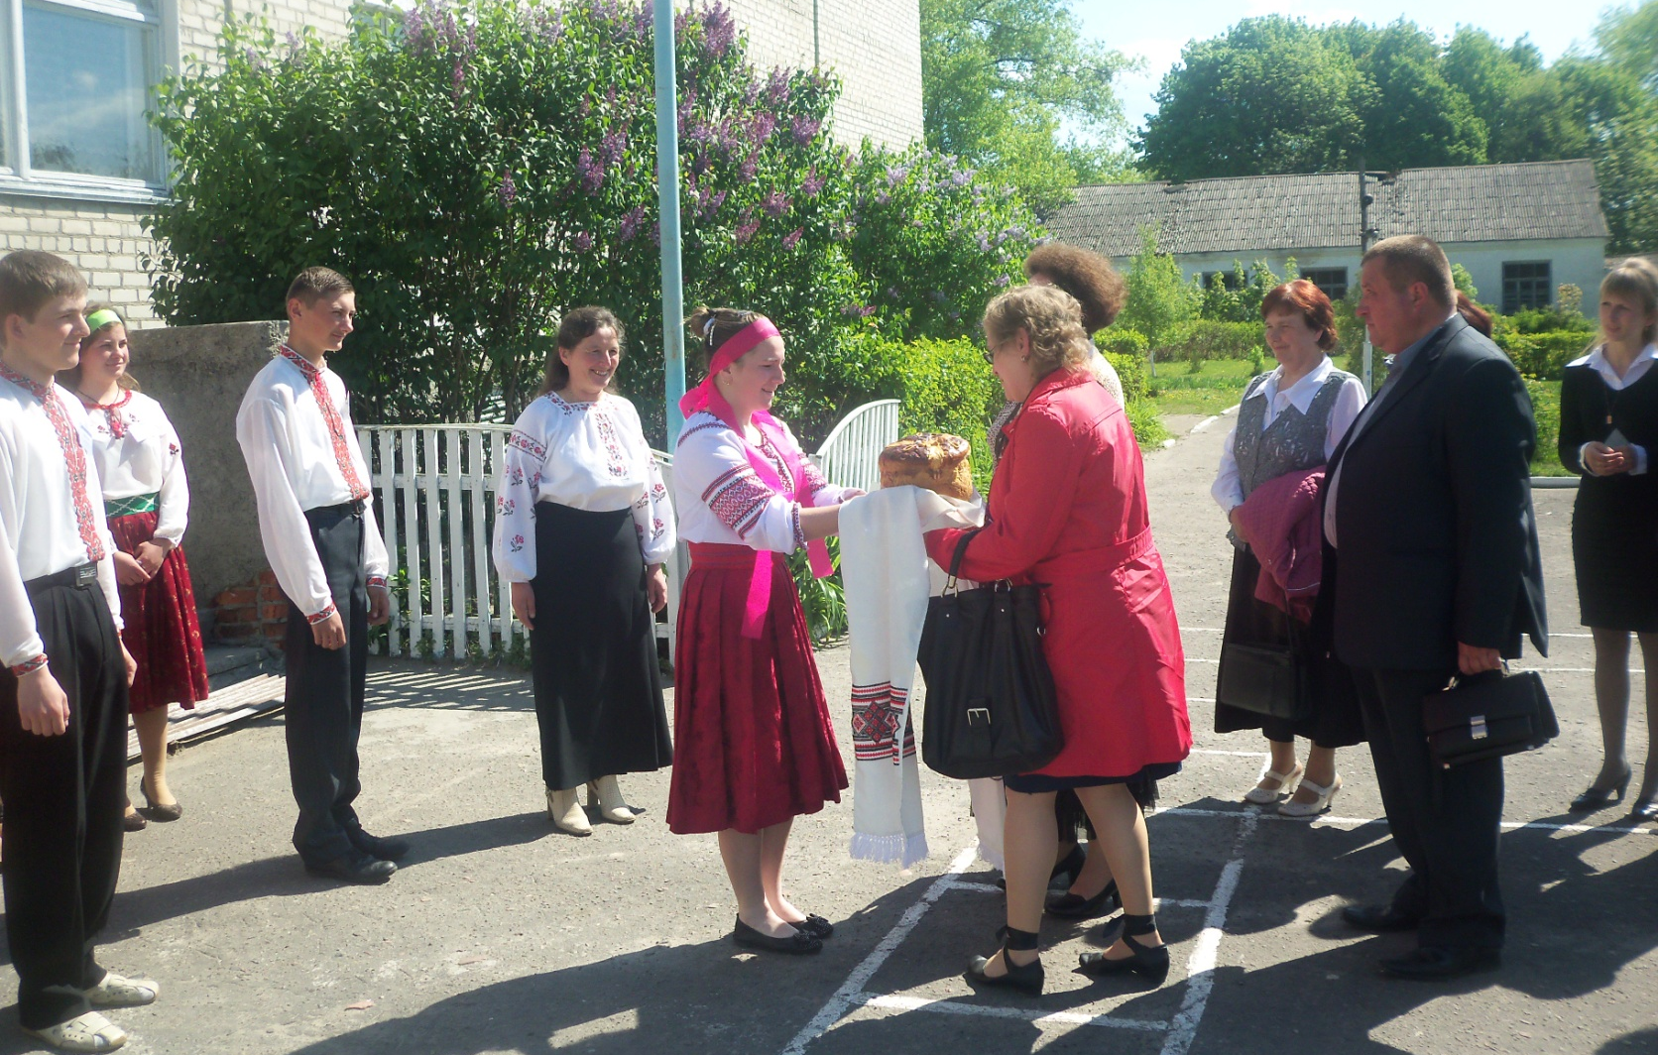
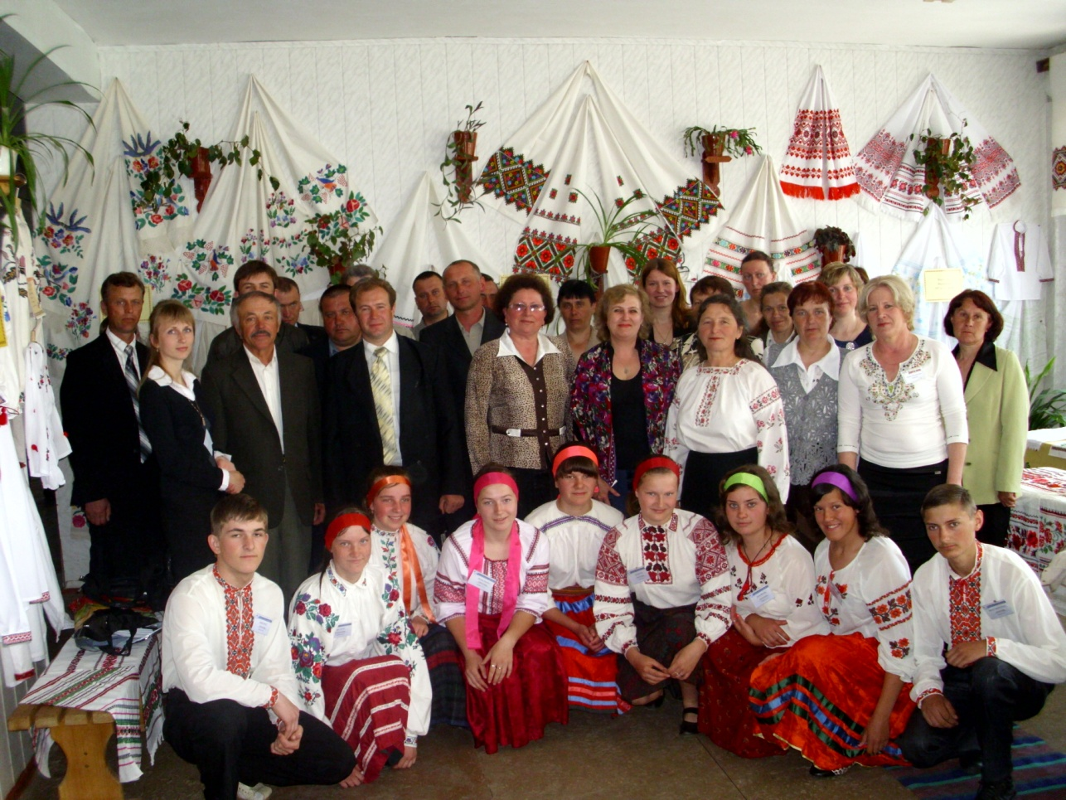
Обласний семінар –практикум
травень 2011 р

Slide 40
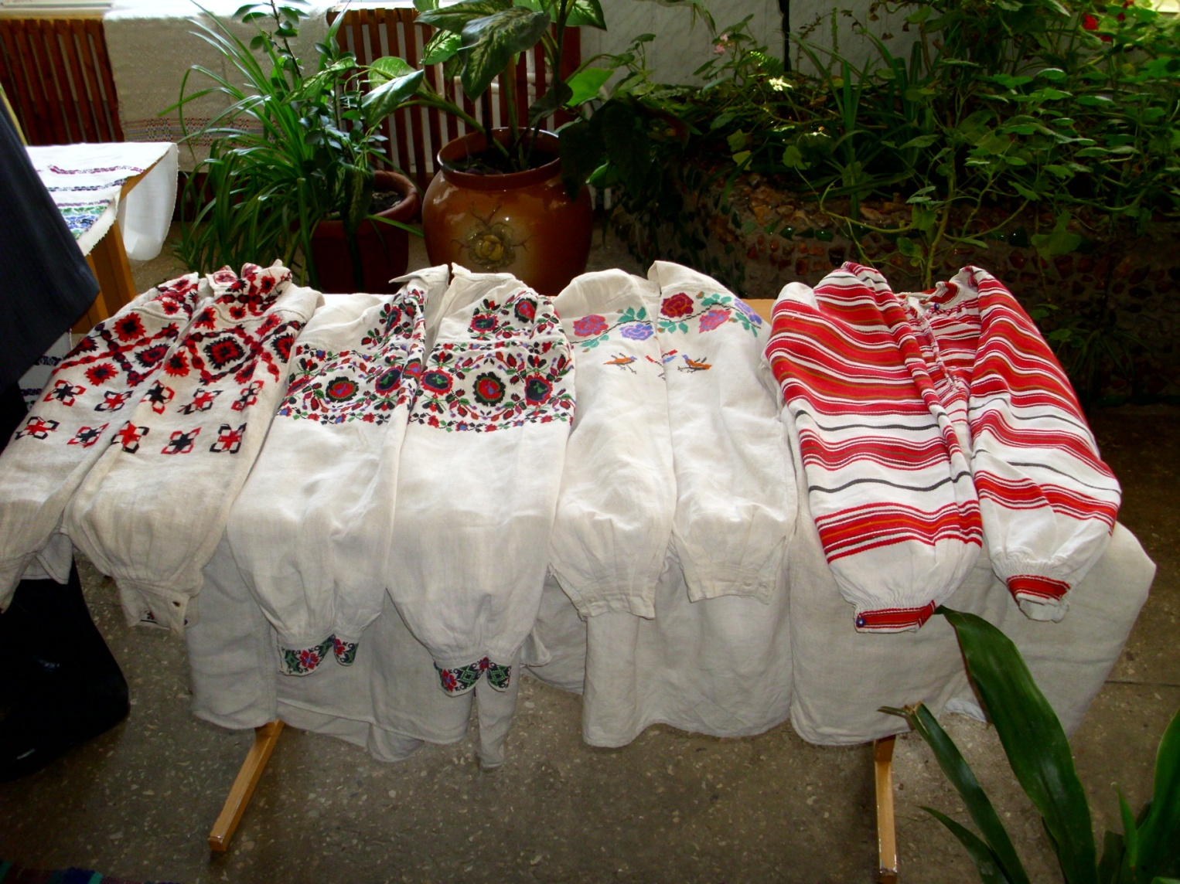
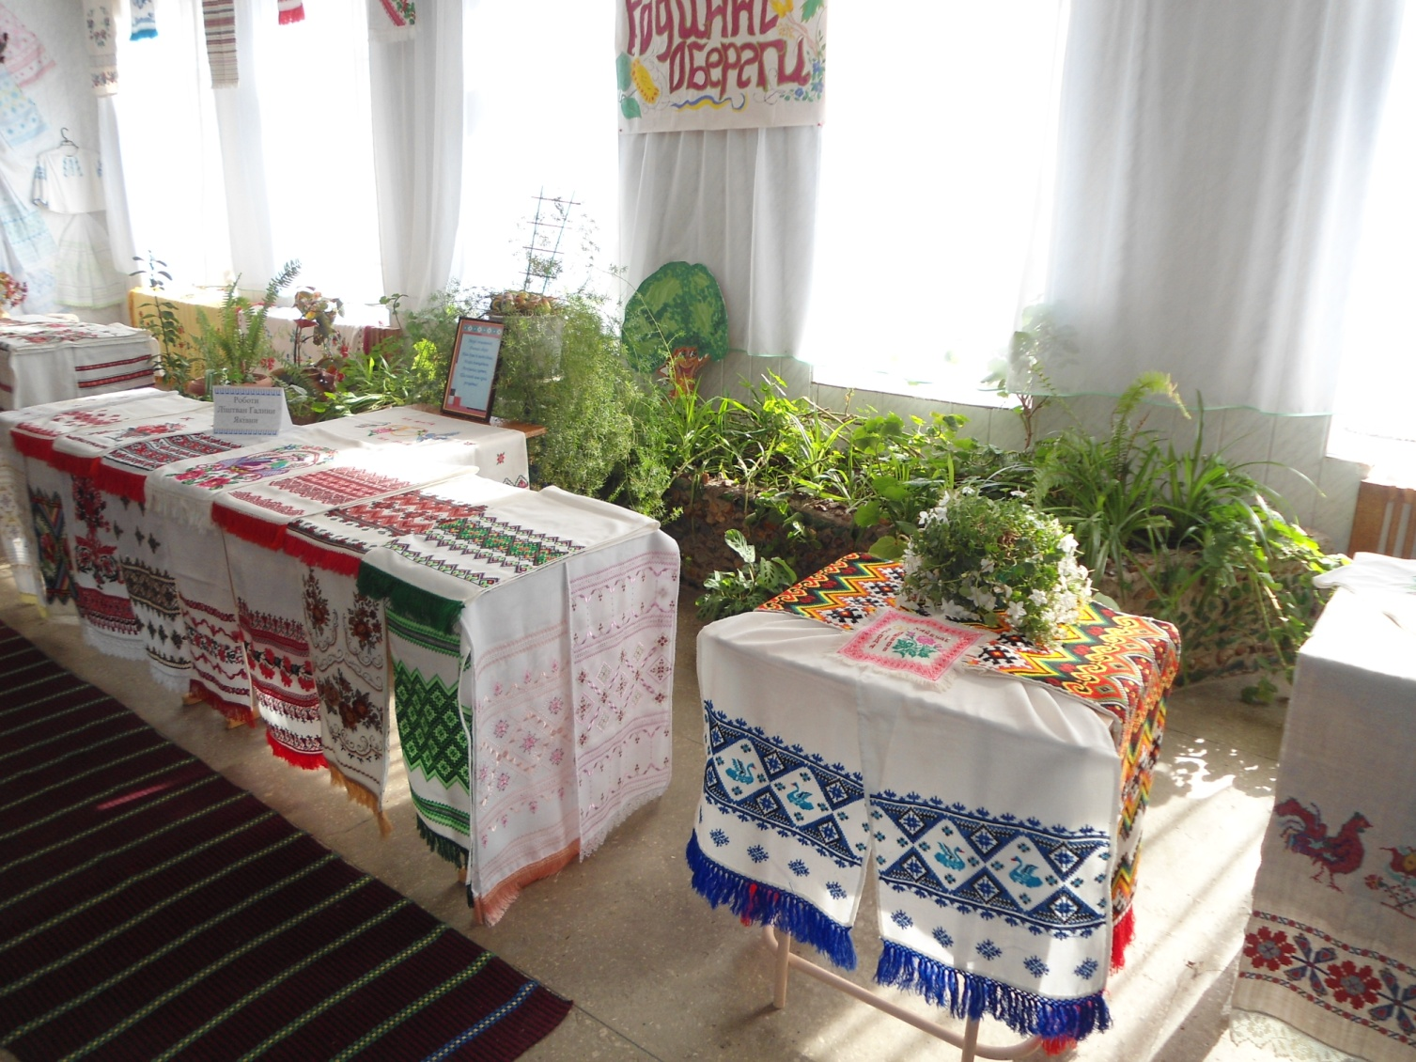
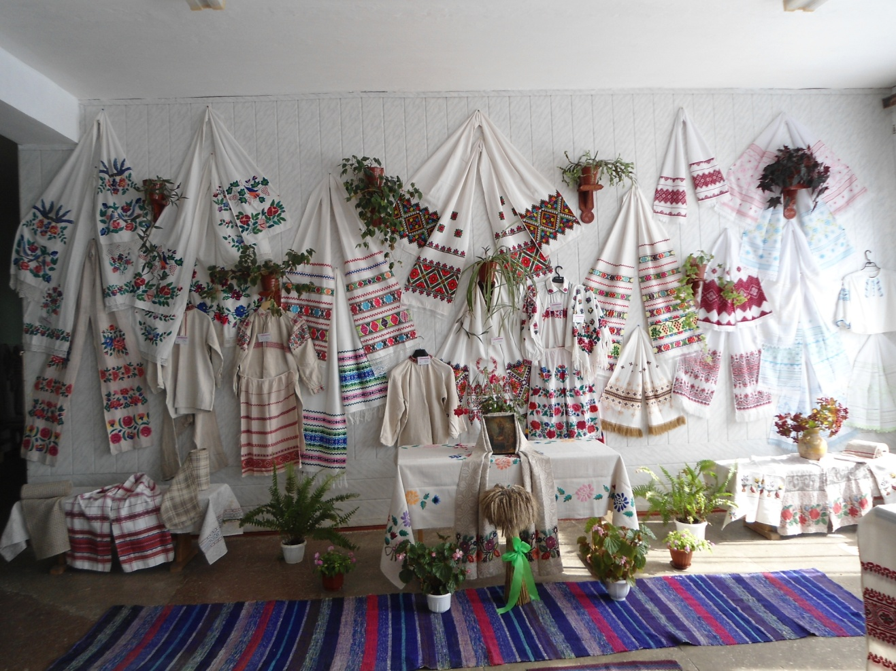
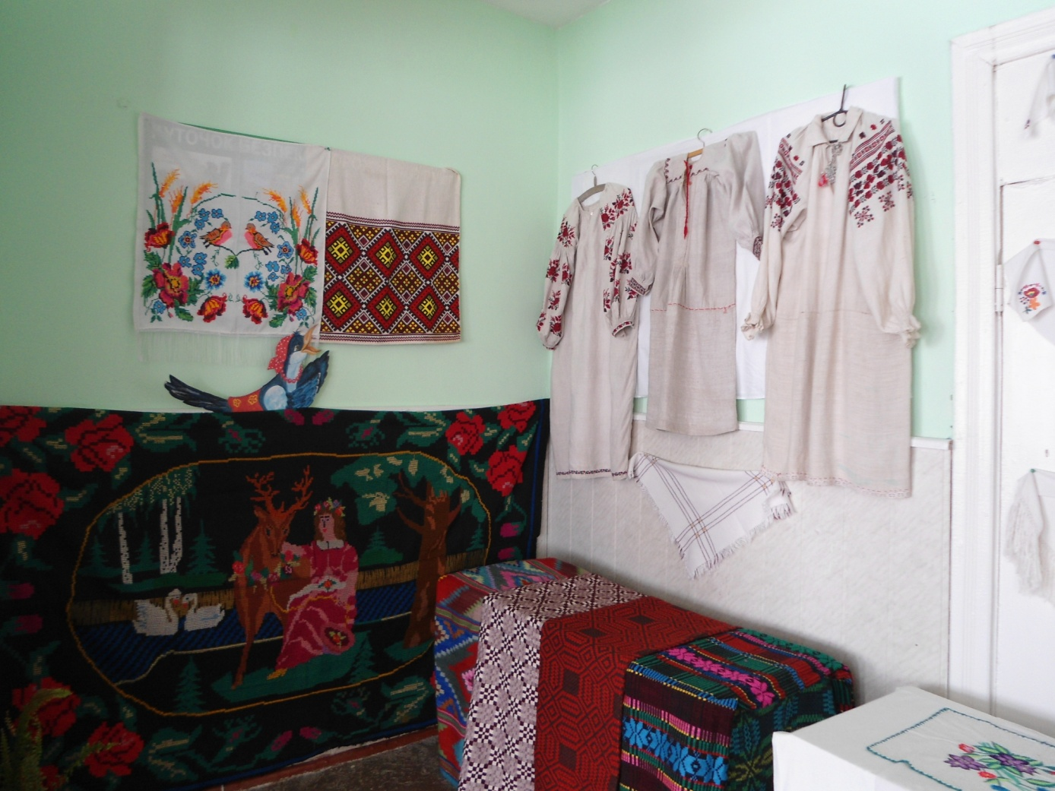
Виставка «Родинні обереги»

Slide 41
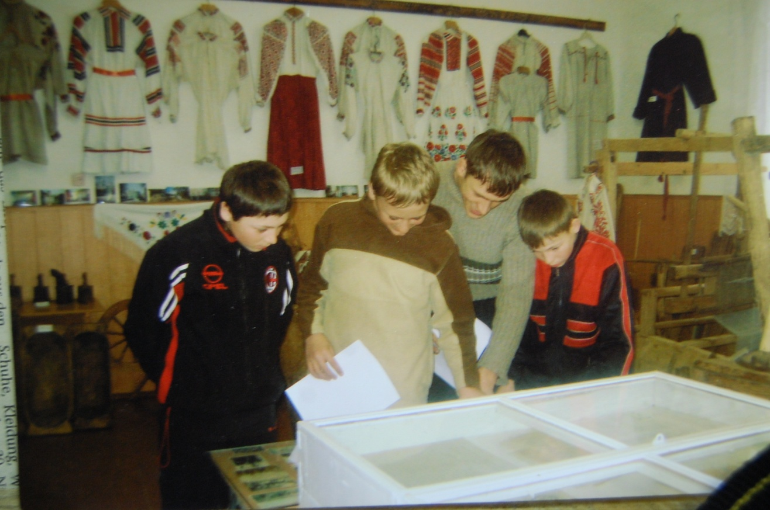
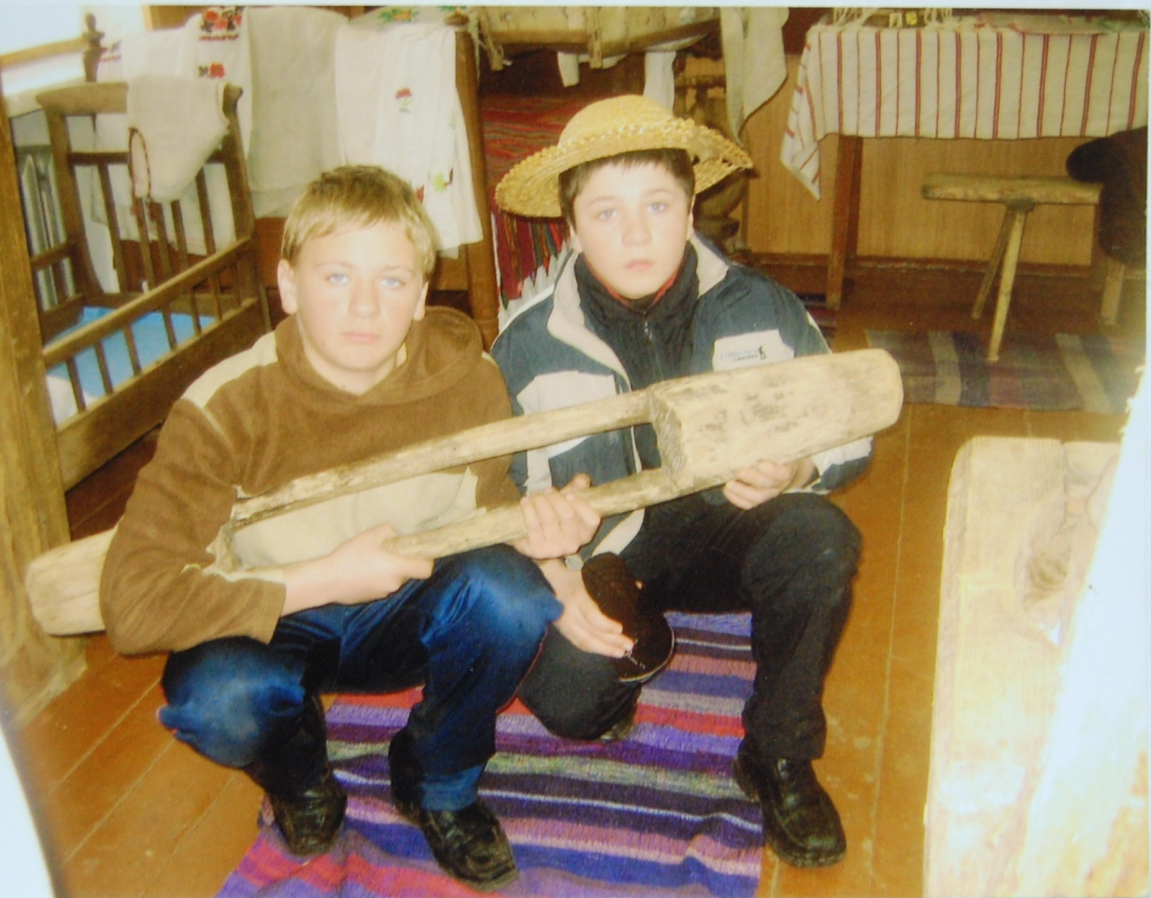
Юні краєзнавці з
Камінь - Каширського району
2007 рік

Slide 42
Оригінальні експонати

Slide 43
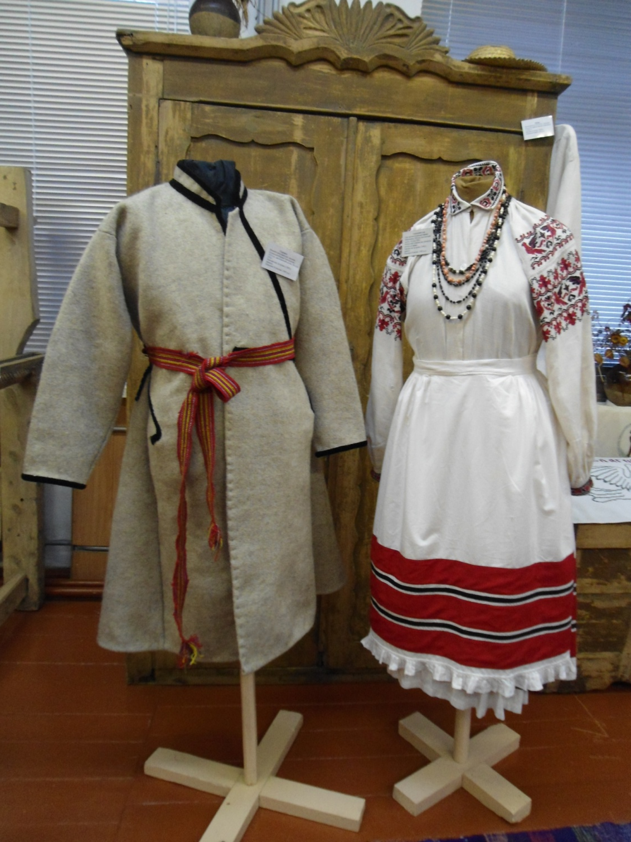
Сермяга і святковий одяг
Одяг належав Кучинській Варварі Никонорівни,
1915р.н., виготовлений на
поч. 30-х р.р. XX ст.
Носили одяг у святкові дні, одягали на весілля, до церкви

Slide 44
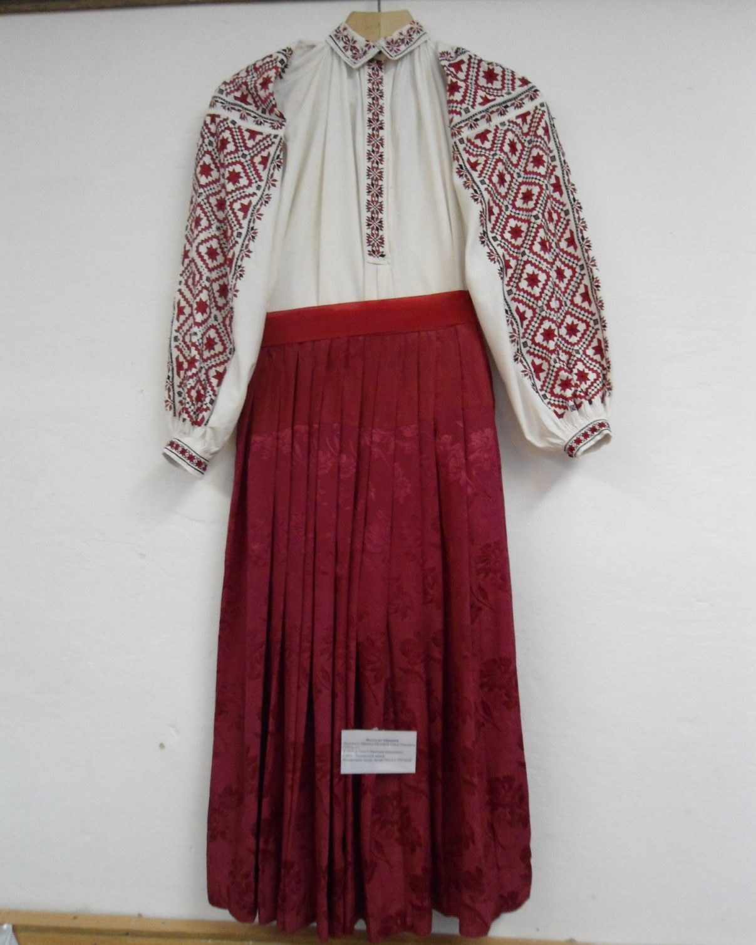
Весільне вбрання
Належало Малафіїк Ользі Павлівні
(1922 р.н.)
У 1939 р. Ольга Павлівна вінчалася у
Свято – Успенській церкві

Slide 45
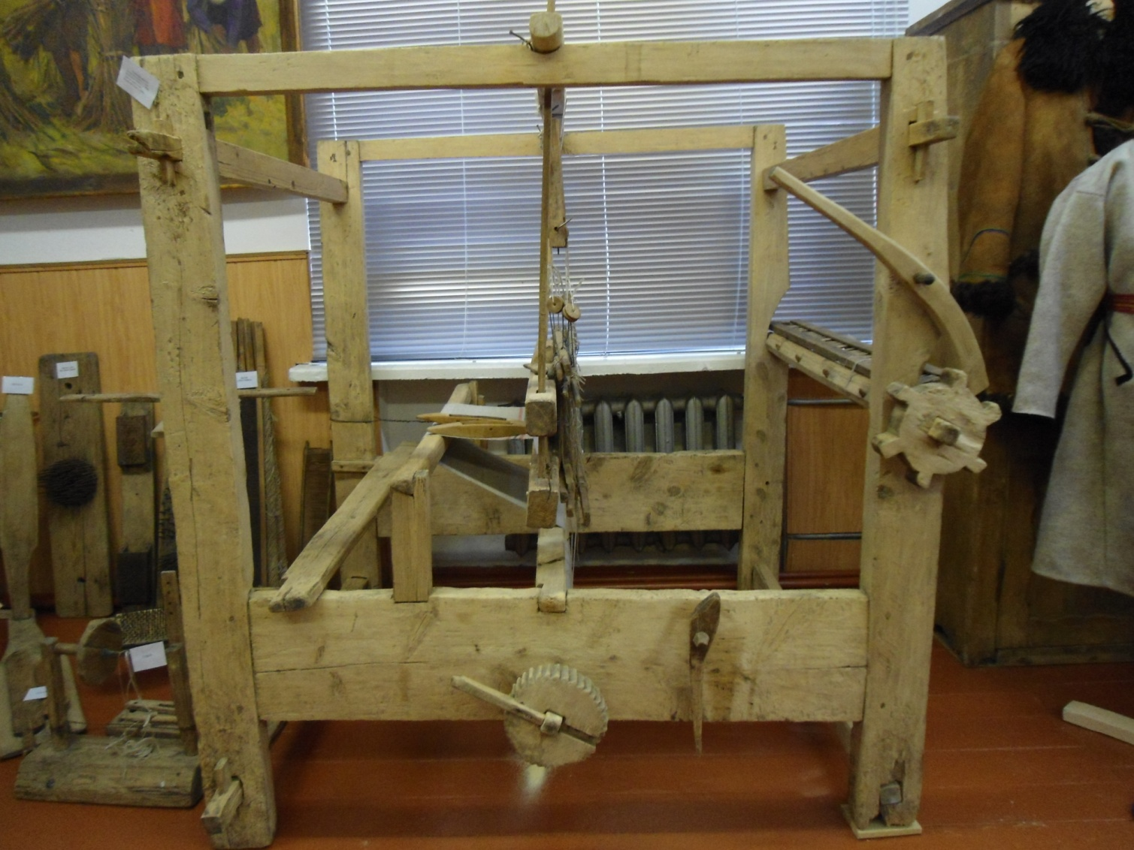
Ткацький верстат
Подарувала Осійчук Ганна Федорівна (1929 р.н.)
у 2004 р.
Верстат змайстрував Курицький Петро у 1936 році

Slide 46
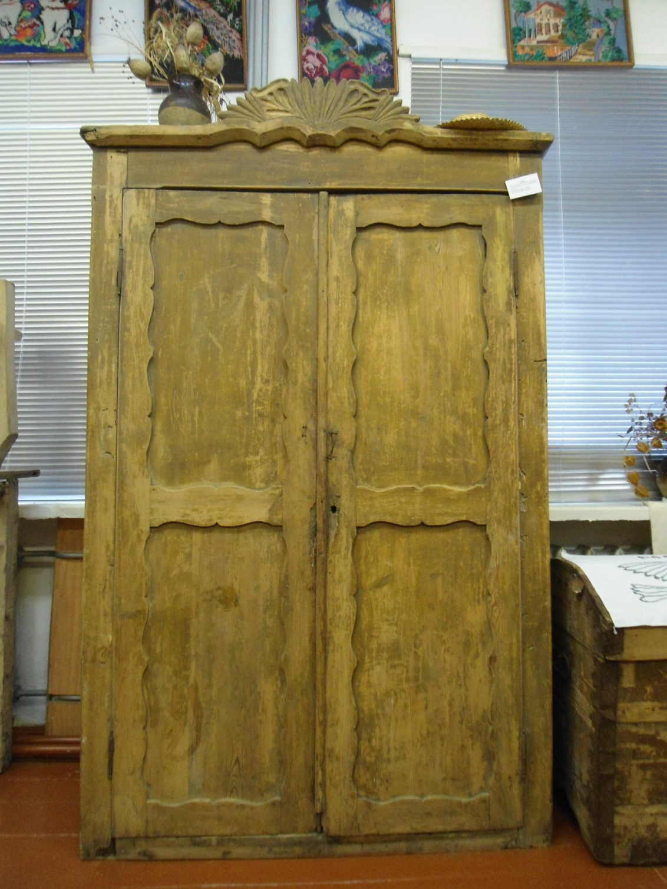
Шафа
Виготовлена в кінці XIX ст., належала
батькам Кухарика Макара Семеновича
(1914 р.н.)

Slide 47

Елемент декоративної оздоби,
який прикрашав браму вхідних воріт
панського маєтку
( к. XІX поч. XX ст.)

Slide 48

Жорна
Належали Якусик Уляні Романівні (1934 р.н.)
Виготовлені у кінці XIX ст.

Slide 49

Верхній жіночий та чоловічий одяг селян
(к.XIX - п. XX ст., фотодокумент)

Slide 50

Ступа
Виготовлена в кінці XIX ст., належала
Яцику Михайлу Лукашовичу, 1923 р.н.

Slide 51

Панський маєток у селі Велика Глуша ( к. XIX ст., фотодокумент)

Slide 52
Почесні гості музею

Slide 53

Заступник голови Верховної Ради України
Адам Мартинюк

Slide 54

Автори експериментального телепроекту «Благодатна купель»
Телеканалу АВЕРС

Slide 55

Воїни - афганці

Slide 56

Альберт Теппер – гість із Німеччини

Slide 57

Ветерани Великої Вітчизняної війни

Slide 58

Спадкоємиця панського маєтку пані Ірена Лубенська
з Кракова з дочкою і зятем.

Slide 59

Поет Василь Простопчук і екс – депутат обласної ради Іван Кобак

Slide 60


Єпископ Володимир - Волинський і Ковельський, Володимир
Художній керівник Волинського народного хору
Олександр Стадник

Slide 61
Анджей Гічук з Вроцлава
Кічук Лідія Іванівна, виконавчий директор Фонду ООН в області народонаселення
доцент кафедри психології ВНУ імені Лесі Українки Володимир Хомик
Мар’яна Ярославівна Миць, кандидат історичних наук, доцент кафедри теорії та методики ВІППО

Slide 62
Дякуємо за увагу

